Slide 1
ANÁLISES EXPLORATÓRIAS POR VERSÃO · A4_por_regiao/nordeste
Região Nordeste
Como ficam os dados e o IVS quando os blocos rodam só com os municípios da região Nordeste?
outubro de 2026 · 19.497 setores no recorte · 13.097 na amostra do índice
Notes:
Como ficam os dados e o IVS quando os blocos rodam só com os municípios da região Nordeste?

Slide 2
O que muda nesta versão
Aspecto | Referência (00_referencia) | Esta versão
Base | entrega_orientadora/Base_ELSI_70Municipios_Censo2022.db | igual
Recorte | setores urbanos; Dados_sig = OK | igual
Indicadores | todos os do quadro, com as variantes | igual
Componentes do índice | Água inadequada, Esgoto inadequado, Razão de moradores, Analfabetismo 15+, renda_inv, Cor/raça PPI, Banheiro graduado | igual
Renda | original | igual
Rotação | promax | igual
Pesos das dimensões | 60_40 | igual
Normalização | municipal | igual
Blocos | 1, 2, 3, 4, 5, 6, 7, 8, 9, 10, 11, 12, 13 | 1, 2, 3, 4, 5, 6, 7, 8, 10, 13
O que muda Só o recorte: entram apenas os setores urbanos com Dados_sig = OK dos municípios da região Nordeste. A fatorial, os pesos e as faixas são recalculados com eles; componentes, rotação, pesos 60/40 e normalização são os da referência.
2
Notes:
Só o recorte: entram apenas os setores urbanos com Dados_sig = OK dos municípios da região Nordeste. A fatorial, os pesos e as faixas são recalculados com eles; componentes, rotação, pesos 60/40 e normalização são os da referência.

Slide 3
13.097 setores chegam ao índice
109.032
19.497
13.097
setores na base completa
setores no recorte da versão (descritivas, distribuições, correlações)
setores na amostra do índice (fatorial e blocos 9 a 13)
Por que dois números O funil mostra o caminho dos setores. A base completa inclui setores rurais e setores sem dados divulgados. O recorte da versão é o conjunto sobre o qual são calculadas as descritivas, as distribuições e as correlações. A amostra do índice é menor, porque a análise fatorial exige que o setor tenha todos os componentes preenchidos (exclusão por lista: basta faltar um componente para o setor sair). Essa diferença de amostra é importante quando se comparam números de blocos diferentes.
T01 · tabelas/T01_funil.csv
3
Notes:
O funil mostra o caminho dos setores. A base completa inclui setores rurais e setores sem dados divulgados. O recorte da versão é o conjunto sobre o qual são calculadas as descritivas, as distribuições e as correlações. A amostra do índice é menor, porque a análise fatorial exige que o setor tenha todos os componentes preenchidos (exclusão por lista: basta faltar um componente para o setor sair). Essa diferença de amostra é importante quando se comparam números de blocos diferentes.

Slide 4
Sumário: os blocos desta versão
Bloco | Título | Pergunta | Itens
1 | Recorte | Quantos setores entram nesta versão, quantos saem e por quê? | T01, F01, T02
2 | Descritivas | Qual é o valor típico de cada indicador, e quanto ele varia? | T03, T04, T05
3 | Distribuições | Que forma tem cada indicador, e ela muda de uma região para outra? | F02, F03, F04, F05, F06, F07, F08, F09, F10, F11, F12, F13
4 | Faltantes e sigilo | Onde faltam dados, e a falta é aleatória? | T06, F14, T07, F15
5 | Extremos | Que setores têm valores fora do comum, e por qual critério? | T08, T09, T10, T11, F16
6 | Correlações | Que indicadores andam juntos? | T12, T13, T14, F17, F18
7 | Favelas e comunidades urbanas (FCU) | Cada indicador, sozinho, separa os setores de favela dos demais? | T15, F19
8 | Envelhecimento | Como a população idosa se distribui, e com que indicadores ela se relaciona? | T16, F20, T17, T18, F21
10 | O índice da versão | Como fica o índice, e ele separa os setores de favela? | T23, T24, T25, T26, T27, F24, F25
13 | Comparação com a referência | O que esta versão muda em relação à referência proposta do NB05? | T31, T32, T33, F28, F29
4

Slide 5
1
Recorte
Quantos setores entram nesta versão, quantos saem e por quê?
Neste bloco: T01 · F01 · T02
5
Notes:
Antes de qualquer número, é preciso saber sobre quais setores ele foi calculado. Este bloco segue o caminho dos setores desde a base completa até a amostra do índice: cada filtro tira alguns, e o motivo de cada saída fica registrado. Também mostra, indicador por indicador, quantos setores não têm valor — porque um indicador com muitos faltantes muda a amostra de qualquer análise que o use.

Slide 6
13.097 setores chegam ao índice, de 109.032 na base
Etapa | Setores | Saem | Motivo da saída
Base completa | 109.032 | 0 | —
Setores urbanos | 106.347 | 2.685 | setor rural
Dados_sig = OK | 104.108 | 2.239 | setor sem dados divulgados (sigilo ou sem domicílio ocupado)
Região: Nordeste | 19.497 | 84.611 | fora da região da versão
Componentes do índice completos | 13.097 | 6.400 | faltante em algum componente do índice (exclusão por lista)
Como ler Cada linha é um filtro, na ordem em que é aplicado: quantos setores ficam, quantos saem e por quê.
O que mostra A base tem 109.032 setores; 19.497 ficam no recorte da versão e 13.097 têm todos os componentes do índice (6.400 saem nesta última etapa).
T01 · tabelas/T01_funil.csv · Bloco 1. Recorte
6
Notes:
O funil mostra o caminho dos setores. A base completa inclui setores rurais e setores sem dados divulgados. O recorte da versão é o conjunto sobre o qual são calculadas as descritivas, as distribuições e as correlações. A amostra do índice é menor, porque a análise fatorial exige que o setor tenha todos os componentes preenchidos (exclusão por lista: basta faltar um componente para o setor sair). Essa diferença de amostra é importante quando se comparam números de blocos diferentes.
Como ler: Cada linha é um filtro, na ordem em que é aplicado: quantos setores ficam, quantos saem e por quê.
O que mostra: A base tem 109.032 setores; 19.497 ficam no recorte da versão e 13.097 têm todos os componentes do índice (6.400 saem nesta última etapa).

Slide 7
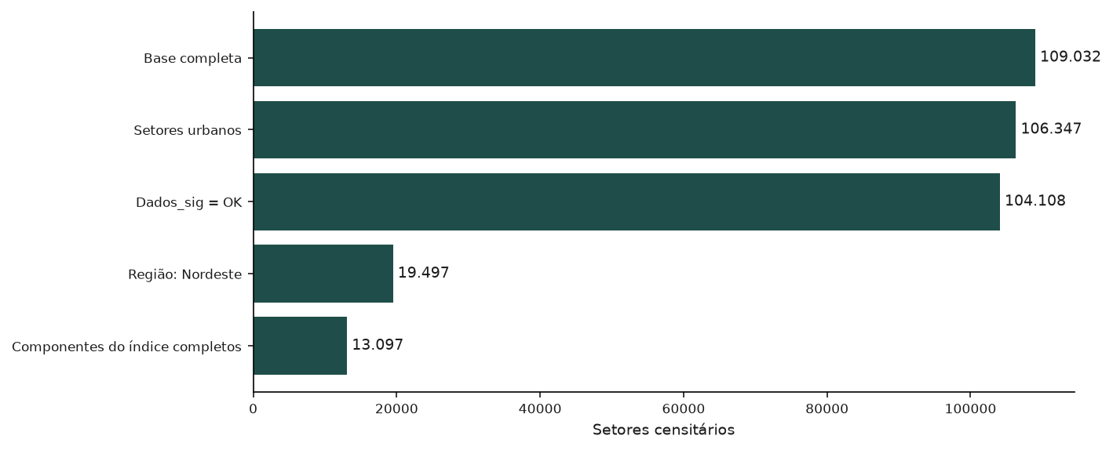
Do recorte ao índice, 6.400 setores saem por falta de algum componente
Como ler Cada barra é uma etapa do funil; o comprimento é o número de setores que ainda estão dentro.
O que mostra A barra final (13.097 setores) é a amostra do índice; a do recorte tem 19.497.
F01 · figuras/F01_funil.png · Bloco 1. Recorte
7
Notes:
É a mesma informação da tabela do funil, em forma de barras. A queda entre o recorte e a amostra do índice é quase toda causada pelos indicadores com sigilo (renda e analfabetismo) e pelas partes do banheiro graduado, como mostra a tabela de perdas por indicador.
Como ler: Cada barra é uma etapa do funil; o comprimento é o número de setores que ainda estão dentro.
O que mostra: A barra final (13.097 setores) é a amostra do índice; a do recorte tem 19.497.

Slide 8
Banheiro graduado é o indicador com mais faltantes (24,8% dos setores)
Indicador | Dimensão | Com valor | Sem valor | % sem valor
Água inadequada | Saneamento | 19.497 | 0 | 0,0%
Esgoto inadequado | Saneamento | 19.496 | 1 | 0,0%
Lixo inadequado | Saneamento | 19.497 | 0 | 0,0%
Sem água canalizada | Saneamento | 19.495 | 2 | 0,0%
Água não chega | Saneamento | 15.639 | 3.858 | 19,8%
Água só no terreno | Saneamento | 15.021 | 4.476 | 23,0%
Sem banheiro | Saneamento | 15.747 | 3.750 | 19,2%
Sem banheiro nem sanitário | Saneamento | 18.246 | 1.251 | 6,4%
Só sanitário | Saneamento | 17.707 | 1.790 | 9,2%
Banheiro de uso comum | Saneamento | 16.630 | 2.867 | 14,7%
Banheiro graduado | Saneamento | 14.667 | 4.830 | 24,8%
Razão de moradores | Socioeconômica | 19.497 | 0 | 0,0%
Analfabetismo 15+ | Socioeconômica | 17.867 | 1.630 | 8,4%
Renda média | Socioeconômica | 19.496 | 1 | 0,0%
Cor/raça PPI | Socioeconômica | 19.497 | 0 | 0,0%
Responsável mulher | Socioeconômica | 19.476 | 21 | 0,1%
Como ler Uma linha por indicador: setores com valor, setores sem valor e a porcentagem sem valor dentro do recorte.
O que mostra O maior percentual de faltantes é o de Banheiro graduado (24,8%); o menor, o de Água inadequada (0,0%).
T02 · tabelas/T02_perdas_por_indicador.csv · Bloco 1. Recorte · parte 1 de 2
8
Notes:
Um faltante é um setor do recorte em que o indicador não pôde ser calculado: porque o IBGE não divulgou a variável (sigilo), porque o denominador é zero (por exemplo, nenhuma pessoa de 60 anos ou mais para calcular a proporção de 70+ entre elas) ou porque alguma parte da conta faltou. Indicadores com muitos faltantes reduzem a amostra de qualquer análise que os inclua.
Como ler: Uma linha por indicador: setores com valor, setores sem valor e a porcentagem sem valor dentro do recorte.
O que mostra: O maior percentual de faltantes é o de Banheiro graduado (24,8%); o menor, o de Água inadequada (0,0%).

Slide 9
Banheiro graduado é o indicador com mais faltantes (24,8% dos setores)
Indicador | Dimensão | Com valor | Sem valor | % sem valor
Renda sem o extremo | Socioeconômica | 19.496 | 1 | 0,0%
Renda (mediana mun.) | Socioeconômica | 19.496 | 1 | 0,0%
Domicílio improvisado | Morfologia | 18.384 | 1.113 | 5,7%
Habitação precária | Morfologia | 19.497 | 0 | 0,0%
Moradia convencional | Morfologia | 19.497 | 0 | 0,0%
Moradia não convencional | Morfologia | 19.497 | 0 | 0,0%
Apartamento | Morfologia | 17.660 | 1.837 | 9,4%
Casa | Morfologia | 18.873 | 624 | 3,2%
Casa de vila/condomínio | Morfologia | 16.901 | 2.596 | 13,3%
Crianças 0–4 | Demografia | 19.303 | 194 | 1,0%
População 0–14 | Demografia | 19.467 | 30 | 0,2%
Pessoas 60+ | Demografia | 19.443 | 54 | 0,3%
Índice de envelhecimento | Demografia | 19.362 | 135 | 0,7%
Dependência idosa | Demografia | 19.441 | 56 | 0,3%
70+ entre 60+ | Demografia | 19.113 | 384 | 2,0%
Como ler Uma linha por indicador: setores com valor, setores sem valor e a porcentagem sem valor dentro do recorte.
O que mostra O maior percentual de faltantes é o de Banheiro graduado (24,8%); o menor, o de Água inadequada (0,0%).
T02 · tabelas/T02_perdas_por_indicador.csv · Bloco 1. Recorte · parte 2 de 2
9
Notes:
Um faltante é um setor do recorte em que o indicador não pôde ser calculado: porque o IBGE não divulgou a variável (sigilo), porque o denominador é zero (por exemplo, nenhuma pessoa de 60 anos ou mais para calcular a proporção de 70+ entre elas) ou porque alguma parte da conta faltou. Indicadores com muitos faltantes reduzem a amostra de qualquer análise que os inclua.
Como ler: Uma linha por indicador: setores com valor, setores sem valor e a porcentagem sem valor dentro do recorte.
O que mostra: O maior percentual de faltantes é o de Banheiro graduado (24,8%); o menor, o de Água inadequada (0,0%).

Slide 10
2
Descritivas
Qual é o valor típico de cada indicador, e quanto ele varia?
Neste bloco: T03 · T04 · T05
10
Notes:
As descritivas resumem cada indicador em poucos números: o centro (média e mediana), a dispersão (desvio-padrão, quartis, percentis 10 e 90) e a forma (assimetria e curtose). Elas aparecem para o conjunto, por região e por município, para que diferenças de lugar fiquem visíveis antes de qualquer modelo.

Slide 11
Domicílio improvisado é o indicador mais assimétrico (assimetria 36,97)
Indicador | n | Média | DP | P10 | Mediana | P90 | Assim. | % zeros
Água inadequada | 19.497 | 0,1176 | 0,2315 | 0,0000 | 0,0078 | 0,4150 | 2,46 | 49,8%
Esgoto inadequado | 19.496 | 0,1617 | 0,2950 | 0,0000 | 0,0000 | 0,7677 | 1,80 | 53,3%
Lixo inadequado | 19.497 | 0,1539 | 0,2879 | 0,0000 | 0,0000 | 0,7164 | 1,90 | 55,2%
Sem água canalizada | 19.495 | 0,0227 | 0,0695 | 0,0000 | 0,0032 | 0,0494 | 6,63 | 47,7%
Água não chega | 15.639 | 0,0066 | 0,0356 | 0,0000 | 0,0000 | 0,0138 | 12,88 | 87,5%
Água só no terreno | 15.021 | 0,0181 | 0,0629 | 0,0000 | 0,0000 | 0,0435 | 6,77 | 75,5%
Sem banheiro | 15.747 | 0,0062 | 0,0333 | 0,0000 | 0,0000 | 0,0106 | 11,40 | 89,2%
Sem banheiro nem sanitário | 18.246 | 0,0005 | 0,0078 | 0,0000 | 0,0000 | 0,0000 | 27,84 | 98,9%
Só sanitário | 17.707 | 0,0022 | 0,0176 | 0,0000 | 0,0000 | 0,0000 | 13,48 | 96,1%
Banheiro de uso comum | 16.630 | 0,0019 | 0,0162 | 0,0000 | 0,0000 | 0,0000 | 28,32 | 95,0%
Banheiro graduado | 14.667 | 0,0016 | 0,0148 | 0,0000 | 0,0000 | 0,0000 | 16,98 | 95,7%
Razão de moradores | 19.497 | 2,7712 | 0,3230 | 2,3739 | 2,7834 | 3,1618 | -0,17 | 0,0%
Analfabetismo 15+ | 17.867 | 0,0623 | 0,0497 | 0,0106 | 0,0516 | 0,1274 | 1,55 | 3,3%
Renda média | 19.496 | 3.008,45 | 3.233,29 | 1.156,98 | 1.719,20 | 6.944,06 | 3,66 | 0,0%
Cor/raça PPI | 19.497 | 0,7127 | 0,1589 | 0,4825 | 0,7341 | 0,9061 | -0,82 | 0,0%
Responsável mulher | 19.476 | 0,5538 | 0,0857 | 0,4449 | 0,5577 | 0,6563 | -0,25 | 0,0%
Como ler Uma linha por indicador. n: setores com valor; DP: desvio-padrão; P10…P90: percentis; CV: coeficiente de variação; % zeros: setores com valor exatamente zero.
O que mostra A maior assimetria é a de Domicílio improvisado (36,97); o maior percentual de zeros é o de Domicílio improvisado (99,0%).
T03 · tabelas/T03_descritivas_global.csv · Bloco 2. Descritivas · parte 1 de 2
11
Notes:
A média é sensível a valores extremos; a mediana não. Quando as duas se afastam, a distribuição é assimétrica. A assimetria é positiva quando há uma cauda longa à direita (poucos setores com valores muito altos). A curtose mede o peso das caudas: valores altos indicam muitos extremos. O coeficiente de variação (DP dividido pela média, em %) permite comparar a dispersão de indicadores em escalas diferentes. Nos indicadores de saneamento, a maioria dos setores vale zero: a mediana é zero e o intervalo interquartil também, o que explica por que o critério de extremos muda para eles (bloco 5).
Como ler: Uma linha por indicador. n: setores com valor; DP: desvio-padrão; P10…P90: percentis; CV: coeficiente de variação; % zeros: setores com valor exatamente zero.
O que mostra: A maior assimetria é a de Domicílio improvisado (36,97); o maior percentual de zeros é o de Domicílio improvisado (99,0%).

Slide 12
Domicílio improvisado é o indicador mais assimétrico (assimetria 36,97)
Indicador | n | Média | DP | P10 | Mediana | P90 | Assim. | % zeros
Renda sem o extremo | 19.496 | 3.008,45 | 3.233,29 | 1.156,98 | 1.719,20 | 6.944,06 | 3,66 | 0,0%
Renda (mediana mun.) | 19.496 | 3.008,45 | 3.233,29 | 1.156,98 | 1.719,20 | 6.944,06 | 3,66 | 0,0%
Domicílio improvisado | 18.384 | 0,0006 | 0,0129 | 0,0000 | 0,0000 | 0,0000 | 36,97 | 99,0%
Habitação precária | 19.497 | 0,0041 | 0,0250 | 0,0000 | 0,0000 | 0,0000 | 12,45 | 93,1%
Moradia convencional | 19.497 | 0,9935 | 0,0232 | 0,9862 | 1,0000 | 1,0000 | -10,36 | 0,0%
Moradia não convencional | 19.497 | 0,0036 | 0,0217 | 0,0000 | 0,0000 | 0,0000 | 11,89 | 93,7%
Apartamento | 17.660 | 0,2382 | 0,3680 | 0,0000 | 0,0196 | 0,9745 | 1,27 | 46,0%
Casa | 18.873 | 0,7562 | 0,3432 | 0,0500 | 0,9418 | 1,0000 | -1,31 | 5,6%
Casa de vila/condomínio | 16.901 | 0,0528 | 0,1416 | 0,0000 | 0,0000 | 0,1440 | 4,57 | 62,8%
Crianças 0–4 | 19.303 | 0,0575 | 0,0218 | 0,0313 | 0,0558 | 0,0854 | 0,70 | 0,4%
População 0–14 | 19.467 | 0,1832 | 0,0545 | 0,1148 | 0,1825 | 0,2523 | 0,10 | 0,3%
Pessoas 60+ | 19.443 | 0,1540 | 0,0739 | 0,0688 | 0,1435 | 0,2551 | 0,79 | 0,3%
Índice de envelhecimento | 19.362 | 106,1998 | 106,3983 | 28,3133 | 77,7778 | 212,7660 | 8,03 | 0,2%
Dependência idosa | 19.441 | 24,0171 | 13,8127 | 9,9359 | 21,5026 | 41,2844 | 3,74 | 0,3%
70+ entre 60+ | 19.113 | 41,7983 | 10,2480 | 29,2035 | 41,8440 | 53,9474 | 0,28 | 0,3%
Como ler Uma linha por indicador. n: setores com valor; DP: desvio-padrão; P10…P90: percentis; CV: coeficiente de variação; % zeros: setores com valor exatamente zero.
O que mostra A maior assimetria é a de Domicílio improvisado (36,97); o maior percentual de zeros é o de Domicílio improvisado (99,0%).
T03 · tabelas/T03_descritivas_global.csv · Bloco 2. Descritivas · parte 2 de 2
12
Notes:
A média é sensível a valores extremos; a mediana não. Quando as duas se afastam, a distribuição é assimétrica. A assimetria é positiva quando há uma cauda longa à direita (poucos setores com valores muito altos). A curtose mede o peso das caudas: valores altos indicam muitos extremos. O coeficiente de variação (DP dividido pela média, em %) permite comparar a dispersão de indicadores em escalas diferentes. Nos indicadores de saneamento, a maioria dos setores vale zero: a mediana é zero e o intervalo interquartil também, o que explica por que o critério de extremos muda para eles (bloco 5).
Como ler: Uma linha por indicador. n: setores com valor; DP: desvio-padrão; P10…P90: percentis; CV: coeficiente de variação; % zeros: setores com valor exatamente zero.
O que mostra: A maior assimetria é a de Domicílio improvisado (36,97); o maior percentual de zeros é o de Domicílio improvisado (99,0%).

Slide 13
Renda média: a mediana vai de 1.719,20 (Nordeste) a 1.719,20 (Nordeste)
Indicador — mediana por região | Nordeste
Água inadequada | 0,0078
Esgoto inadequado | 0,0000
Lixo inadequado | 0,0000
Sem água canalizada | 0,0032
Água não chega | 0,0000
Água só no terreno | 0,0000
Sem banheiro | 0,0000
Sem banheiro nem sanitário | 0,0000
Só sanitário | 0,0000
Banheiro de uso comum | 0,0000
Banheiro graduado | 0,0000
Razão de moradores | 2,7834
Analfabetismo 15+ | 0,0516
Renda média | 1.719,20
Cor/raça PPI | 0,7341
Responsável mulher | 0,5577
Como ler Uma linha por região e indicador, com as mesmas colunas da tabela global.
O que mostra Para Renda média, a mediana mais alta está no Nordeste (1.719,20) e a mais baixa no Nordeste (1.719,20).
T04 · tabelas/T04_descritivas_regiao.csv · Bloco 2. Descritivas · parte 1 de 2
13
Notes:
A região é o primeiro dígito do código da unidade da federação. As diferenças entre regiões mostram o quanto o retrato depende do lugar: um indicador que varia muito entre regiões pode dominar um índice calculado com normalização global, e é por isso que a referência normaliza dentro de cada município.
Como ler: Uma linha por região e indicador, com as mesmas colunas da tabela global.
O que mostra: Para Renda média, a mediana mais alta está no Nordeste (1.719,20) e a mais baixa no Nordeste (1.719,20).

Slide 14
Renda média: a mediana vai de 1.719,20 (Nordeste) a 1.719,20 (Nordeste)
Indicador — mediana por região | Nordeste
Renda sem o extremo | 1.719,20
Renda (mediana mun.) | 1.719,20
Domicílio improvisado | 0,0000
Habitação precária | 0,0000
Moradia convencional | 1,0000
Moradia não convencional | 0,0000
Apartamento | 0,0196
Casa | 0,9418
Casa de vila/condomínio | 0,0000
Crianças 0–4 | 0,0558
População 0–14 | 0,1825
Pessoas 60+ | 0,1435
Índice de envelhecimento | 77,7778
Dependência idosa | 21,5026
70+ entre 60+ | 41,8440
Como ler Uma linha por região e indicador, com as mesmas colunas da tabela global.
O que mostra Para Renda média, a mediana mais alta está no Nordeste (1.719,20) e a mais baixa no Nordeste (1.719,20).
Recorte da tabela para o slide; a tabela completa está no CSV indicado no rodapé.
T04 · tabelas/T04_descritivas_regiao.csv · Bloco 2. Descritivas · parte 2 de 2
14
Notes:
A região é o primeiro dígito do código da unidade da federação. As diferenças entre regiões mostram o quanto o retrato depende do lugar: um indicador que varia muito entre regiões pode dominar um índice calculado com normalização global, e é por isso que a referência normaliza dentro de cada município.
Como ler: Uma linha por região e indicador, com as mesmas colunas da tabela global.
O que mostra: Para Renda média, a mediana mais alta está no Nordeste (1.719,20) e a mais baixa no Nordeste (1.719,20).

Slide 15
Renda média: entre os municípios, a mediana vai de 1.062,36 a 2.035,34
Município — Renda média | n | P10 | Mediana | P90
Natal | 1.076 | 1.229,11 | 2.035,34 | 8.646,39
Marechal Deodoro | 88 | 1.064,47 | 1.963,78 | 4.319,94
Teresina | 1.368 | 1.188,50 | 1.913,01 | 6.229,91
Urandi | 9 | 1.228,73 | 1.870,56 | 2.616,36
Recife | 2.796 | 1.163,36 | 1.778,67 | 9.930,69
Limoeiro do Norte | 97 | 1.219,34 | 1.760,22 | 3.101,96
Feira de Santana | 997 | 1.086,21 | 1.753,99 | 4.229,23
São Luís | 1.674 | 1.213,27 | 1.745,25 | 6.149,56
Maceió | 1.530 | 1.115,78 | 1.721,69 | 6.414,23
Fortaleza | 4.280 | 1.145,09 | 1.708,86 | 6.138,42
… | … | … | … | …
Como ler Uma linha por município e indicador (tabela longa). No deck, um recorte; a tabela completa está no CSV.
O que mostra Para Renda média, a maior mediana municipal é a de Natal (2.035,34); a menor, a de Jaqueira (1.062,36).
T05 · tabelas/T05_descritivas_municipio.csv · Bloco 2. Descritivas · parte 1 de 2
15
Notes:
São 70 municípios de tamanhos muito diferentes: alguns têm poucas dezenas de setores, e a mediana deles é menos estável. A tabela completa serve para consulta; o slide destaca os extremos.
Como ler: Uma linha por município e indicador (tabela longa). No deck, um recorte; a tabela completa está no CSV.
O que mostra: Para Renda média, a maior mediana municipal é a de Natal (2.035,34); a menor, a de Jaqueira (1.062,36).

Slide 16
Renda média: entre os municípios, a mediana vai de 1.062,36 a 2.035,34
Município — Renda média | n | P10 | Mediana | P90
São José de Ribamar | 580 | 1.171,09 | 1.633,45 | 3.530,70
Camaragibe | 272 | 1.170,16 | 1.595,08 | 3.102,85
Itapetinga | 104 | 1.105,19 | 1.445,73 | 2.837,46
Groaíras | 14 | 1.093,58 | 1.414,45 | 1.681,57
São Raimundo do Doca Bezerra | 3 | 1.256,60 | 1.386,15 | 1.397,51
Itajuípe | 29 | 1.084,70 | 1.339,82 | 2.301,00
Arara | 19 | 1.029,15 | 1.334,01 | 1.595,92
Rosário | 36 | 927,87 | 1.271,66 | 2.071,69
Água Preta | 32 | 959,71 | 1.240,34 | 1.661,44
Jaqueira | 9 | 995,50 | 1.062,36 | 1.500,55
Como ler Uma linha por município e indicador (tabela longa). No deck, um recorte; a tabela completa está no CSV.
O que mostra Para Renda média, a maior mediana municipal é a de Natal (2.035,34); a menor, a de Jaqueira (1.062,36).
Recorte da tabela para o slide; a tabela completa está no CSV indicado no rodapé.
T05 · tabelas/T05_descritivas_municipio.csv · Bloco 2. Descritivas · parte 2 de 2
16
Notes:
São 70 municípios de tamanhos muito diferentes: alguns têm poucas dezenas de setores, e a mediana deles é menos estável. A tabela completa serve para consulta; o slide destaca os extremos.
Como ler: Uma linha por município e indicador (tabela longa). No deck, um recorte; a tabela completa está no CSV.
O que mostra: Para Renda média, a maior mediana municipal é a de Natal (2.035,34); a menor, a de Jaqueira (1.062,36).

Slide 17
3
Distribuições
Que forma tem cada indicador, e ela muda de uma região para outra?
Neste bloco: F02 · F03 · F04 · F05 · F06 · F07 · F08 · F09 · F10 · F11 · F12 · F13
17
Notes:
Os números do bloco anterior escondem a forma da distribuição. Histogramas, caixas e curvas de densidade mostram se o indicador se concentra em zero, se tem cauda longa ou se separa regiões. Cada painel reúne os indicadores de uma dimensão.

Slide 18
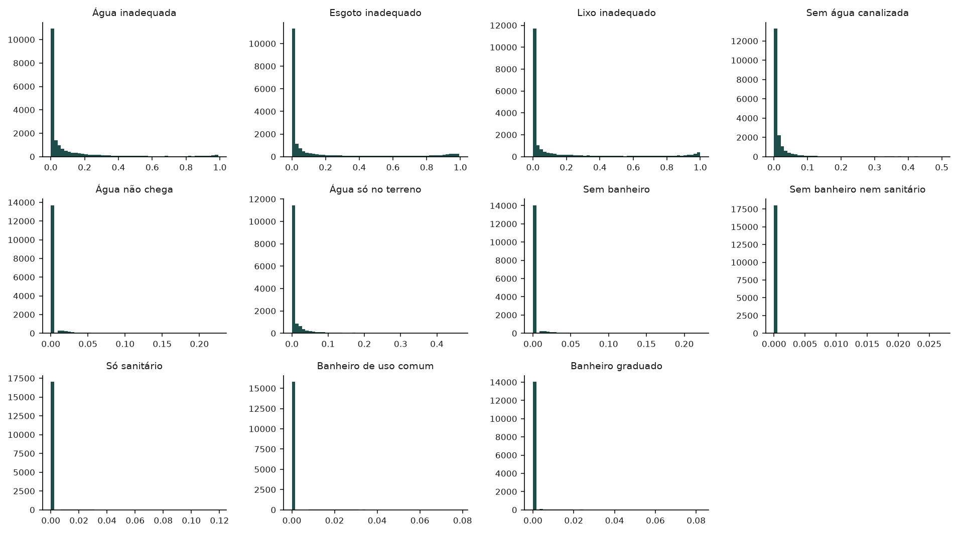
Saneamento: Banheiro de uso comum tem a distribuição mais assimétrica (assimetria 28,32)
Como ler Um histograma por indicador da dimensão: no eixo horizontal, o valor; no vertical, quantos setores têm aquele valor. Os 0,5% maiores ficam de fora para a escala ser legível.
O que mostra Entre os indicadores de Saneamento, a maior assimetria é a de Banheiro de uso comum (28,32).
F02 · figuras/F02_histogramas_saneamento.png · Bloco 3. Distribuições
18
Notes:
O histograma divide o intervalo de valores em 50 faixas iguais e conta os setores em cada uma. Uma barra alta junto do zero indica muitos setores sem o problema medido; uma cauda longa à direita indica poucos setores com valores muito altos. Os 0,5% de valores mais altos são omitidos só no desenho, para que a cauda não esmague a escala; as tabelas usam todos os valores.
Como ler: Um histograma por indicador da dimensão: no eixo horizontal, o valor; no vertical, quantos setores têm aquele valor. Os 0,5% maiores ficam de fora para a escala ser legível.
O que mostra: Entre os indicadores de Saneamento, a maior assimetria é a de Banheiro de uso comum (28,32).

Slide 19
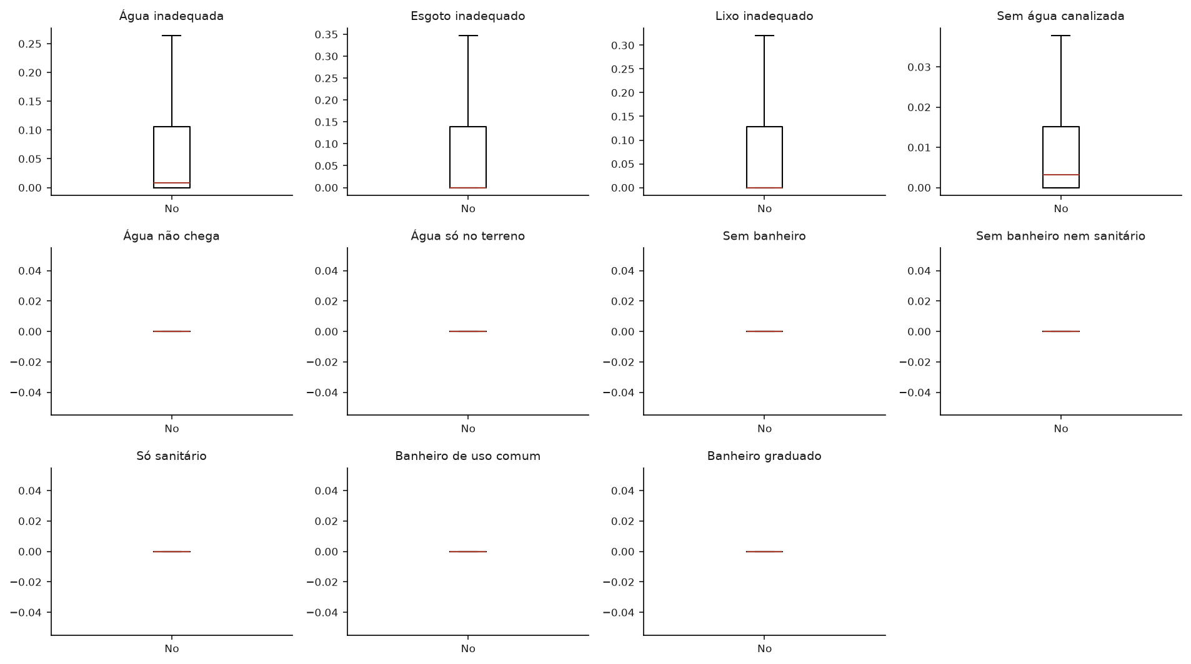
Saneamento: Água inadequada tem mediana de 0,0078 no Nordeste e 0,0078 no Nordeste
Como ler Uma caixa por região: a linha dentro é a mediana, a caixa vai do 1º ao 3º quartil e as hastes até 1,5 intervalo interquartil. Os pontos extremos não são desenhados (ver bloco 5).
O que mostra No primeiro indicador da dimensão (Água inadequada), a mediana regional vai de 0,0078 (Nordeste) a 0,0078 (Nordeste).
F03 · figuras/F03_boxplots_regiao_saneamento.png · Bloco 3. Distribuições
19
Notes:
O diagrama de caixa resume a distribuição em cinco números. A caixa contém a metade central dos setores; se as caixas de duas regiões não se sobrepõem, a diferença entre elas é grande. Quando a mediana e o 1º quartil coincidem com zero, a caixa fica achatada no chão: é o caso dos indicadores com muitos zeros.
Como ler: Uma caixa por região: a linha dentro é a mediana, a caixa vai do 1º ao 3º quartil e as hastes até 1,5 intervalo interquartil. Os pontos extremos não são desenhados (ver bloco 5).
O que mostra: No primeiro indicador da dimensão (Água inadequada), a mediana regional vai de 0,0078 (Nordeste) a 0,0078 (Nordeste).

Slide 20
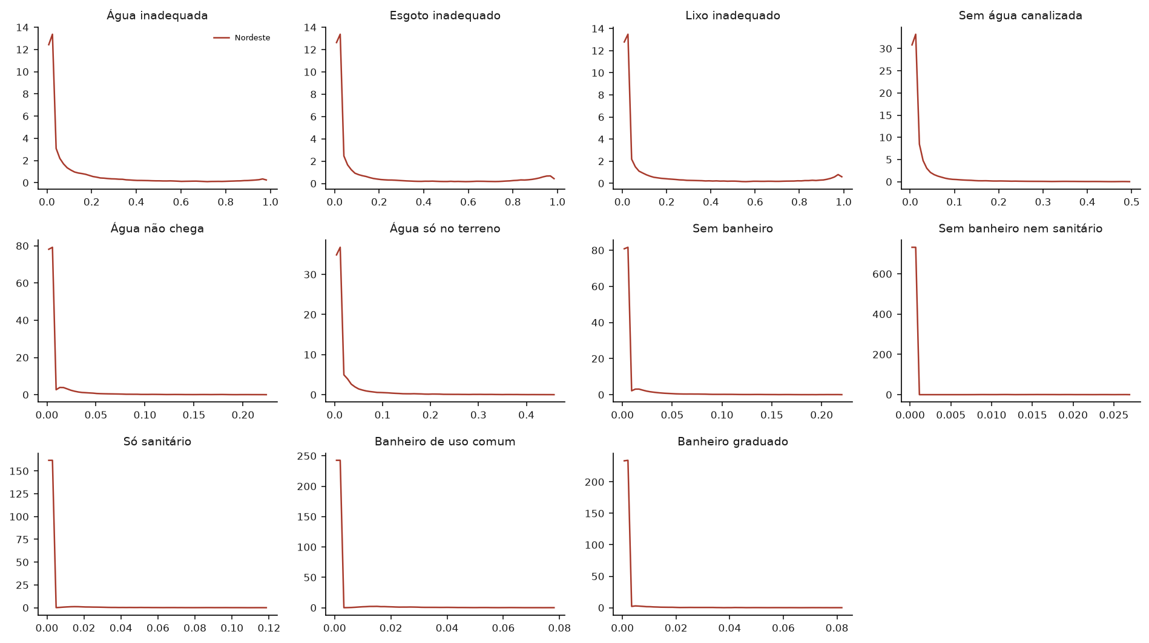
Saneamento: as regiões têm formas diferentes de distribuição
Como ler Uma curva por região em cada painel: a altura indica onde os setores daquela região se concentram. As áreas sob as curvas são iguais, para que regiões grandes e pequenas sejam comparáveis.
O que mostra Em Água inadequada, a mediana regional vai de 0,0078 (Nordeste) a 0,0078 (Nordeste).
F04 · figuras/F04_densidades_regiao_saneamento.png · Bloco 3. Distribuições
20
Notes:
A curva de densidade é um histograma suavizado e normalizado: a área sob ela vale 1, qualquer que seja o número de setores da região. Assim, comparam-se formas, não tamanhos. Picos em lugares diferentes indicam regiões com valores típicos diferentes; uma curva mais larga indica mais dispersão.
Como ler: Uma curva por região em cada painel: a altura indica onde os setores daquela região se concentram. As áreas sob as curvas são iguais, para que regiões grandes e pequenas sejam comparáveis.
O que mostra: Em Água inadequada, a mediana regional vai de 0,0078 (Nordeste) a 0,0078 (Nordeste).

Slide 21
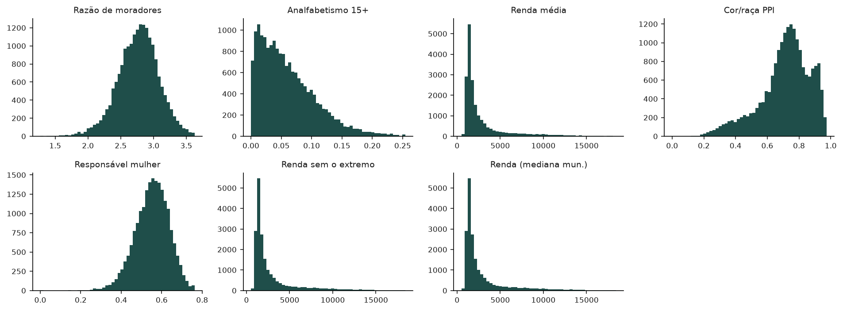
Socioeconômica: Renda média tem a distribuição mais assimétrica (assimetria 3,66)
Como ler Um histograma por indicador da dimensão: no eixo horizontal, o valor; no vertical, quantos setores têm aquele valor. Os 0,5% maiores ficam de fora para a escala ser legível.
O que mostra Entre os indicadores de Socioeconômica, a maior assimetria é a de Renda média (3,66).
F05 · figuras/F05_histogramas_socioeconomica.png · Bloco 3. Distribuições
21
Notes:
O histograma divide o intervalo de valores em 50 faixas iguais e conta os setores em cada uma. Uma barra alta junto do zero indica muitos setores sem o problema medido; uma cauda longa à direita indica poucos setores com valores muito altos. Os 0,5% de valores mais altos são omitidos só no desenho, para que a cauda não esmague a escala; as tabelas usam todos os valores.
Como ler: Um histograma por indicador da dimensão: no eixo horizontal, o valor; no vertical, quantos setores têm aquele valor. Os 0,5% maiores ficam de fora para a escala ser legível.
O que mostra: Entre os indicadores de Socioeconômica, a maior assimetria é a de Renda média (3,66).

Slide 22
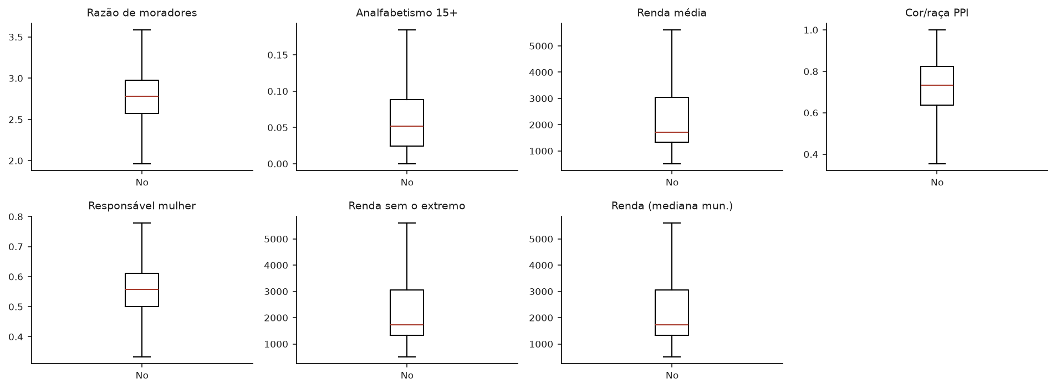
Socioeconômica: Razão de moradores tem mediana de 2,7834 no Nordeste e 2,7834 no Nordeste
Como ler Uma caixa por região: a linha dentro é a mediana, a caixa vai do 1º ao 3º quartil e as hastes até 1,5 intervalo interquartil. Os pontos extremos não são desenhados (ver bloco 5).
O que mostra No primeiro indicador da dimensão (Razão de moradores), a mediana regional vai de 2,7834 (Nordeste) a 2,7834 (Nordeste).
F06 · figuras/F06_boxplots_regiao_socioeconomica.png · Bloco 3. Distribuições
22
Notes:
O diagrama de caixa resume a distribuição em cinco números. A caixa contém a metade central dos setores; se as caixas de duas regiões não se sobrepõem, a diferença entre elas é grande. Quando a mediana e o 1º quartil coincidem com zero, a caixa fica achatada no chão: é o caso dos indicadores com muitos zeros.
Como ler: Uma caixa por região: a linha dentro é a mediana, a caixa vai do 1º ao 3º quartil e as hastes até 1,5 intervalo interquartil. Os pontos extremos não são desenhados (ver bloco 5).
O que mostra: No primeiro indicador da dimensão (Razão de moradores), a mediana regional vai de 2,7834 (Nordeste) a 2,7834 (Nordeste).

Slide 23
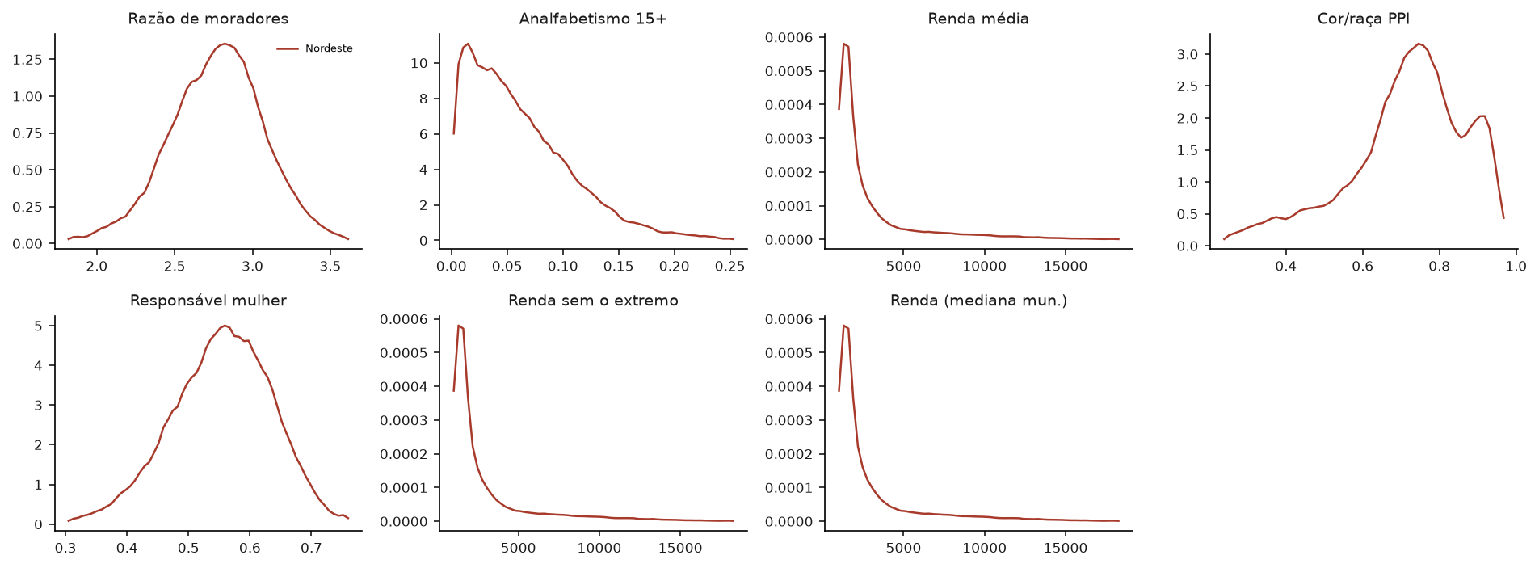
Socioeconômica: as regiões têm formas diferentes de distribuição
Como ler Uma curva por região em cada painel: a altura indica onde os setores daquela região se concentram. As áreas sob as curvas são iguais, para que regiões grandes e pequenas sejam comparáveis.
O que mostra Em Razão de moradores, a mediana regional vai de 2,7834 (Nordeste) a 2,7834 (Nordeste).
F07 · figuras/F07_densidades_regiao_socioeconomica.png · Bloco 3. Distribuições
23
Notes:
A curva de densidade é um histograma suavizado e normalizado: a área sob ela vale 1, qualquer que seja o número de setores da região. Assim, comparam-se formas, não tamanhos. Picos em lugares diferentes indicam regiões com valores típicos diferentes; uma curva mais larga indica mais dispersão.
Como ler: Uma curva por região em cada painel: a altura indica onde os setores daquela região se concentram. As áreas sob as curvas são iguais, para que regiões grandes e pequenas sejam comparáveis.
O que mostra: Em Razão de moradores, a mediana regional vai de 2,7834 (Nordeste) a 2,7834 (Nordeste).

Slide 24
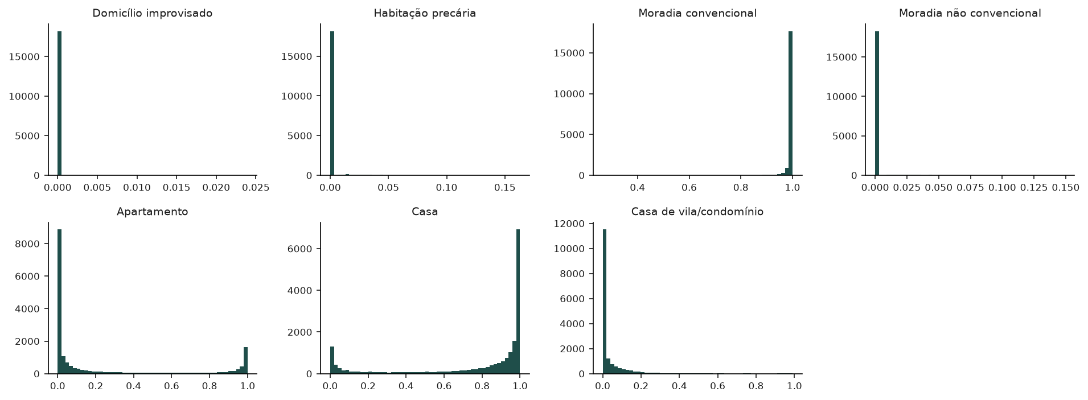
Morfologia: Domicílio improvisado tem a distribuição mais assimétrica (assimetria 36,97)
Como ler Um histograma por indicador da dimensão: no eixo horizontal, o valor; no vertical, quantos setores têm aquele valor. Os 0,5% maiores ficam de fora para a escala ser legível.
O que mostra Entre os indicadores de Morfologia, a maior assimetria é a de Domicílio improvisado (36,97).
F08 · figuras/F08_histogramas_morfologia.png · Bloco 3. Distribuições
24
Notes:
O histograma divide o intervalo de valores em 50 faixas iguais e conta os setores em cada uma. Uma barra alta junto do zero indica muitos setores sem o problema medido; uma cauda longa à direita indica poucos setores com valores muito altos. Os 0,5% de valores mais altos são omitidos só no desenho, para que a cauda não esmague a escala; as tabelas usam todos os valores.
Como ler: Um histograma por indicador da dimensão: no eixo horizontal, o valor; no vertical, quantos setores têm aquele valor. Os 0,5% maiores ficam de fora para a escala ser legível.
O que mostra: Entre os indicadores de Morfologia, a maior assimetria é a de Domicílio improvisado (36,97).

Slide 25
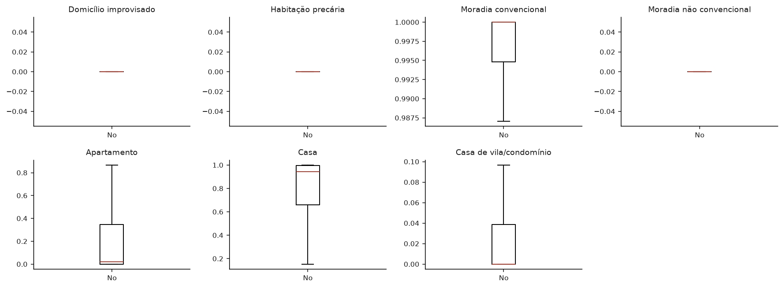
Morfologia: Domicílio improvisado tem mediana de 0,0000 no Nordeste e 0,0000 no Nordeste
Como ler Uma caixa por região: a linha dentro é a mediana, a caixa vai do 1º ao 3º quartil e as hastes até 1,5 intervalo interquartil. Os pontos extremos não são desenhados (ver bloco 5).
O que mostra No primeiro indicador da dimensão (Domicílio improvisado), a mediana regional vai de 0,0000 (Nordeste) a 0,0000 (Nordeste).
F09 · figuras/F09_boxplots_regiao_morfologia.png · Bloco 3. Distribuições
25
Notes:
O diagrama de caixa resume a distribuição em cinco números. A caixa contém a metade central dos setores; se as caixas de duas regiões não se sobrepõem, a diferença entre elas é grande. Quando a mediana e o 1º quartil coincidem com zero, a caixa fica achatada no chão: é o caso dos indicadores com muitos zeros.
Como ler: Uma caixa por região: a linha dentro é a mediana, a caixa vai do 1º ao 3º quartil e as hastes até 1,5 intervalo interquartil. Os pontos extremos não são desenhados (ver bloco 5).
O que mostra: No primeiro indicador da dimensão (Domicílio improvisado), a mediana regional vai de 0,0000 (Nordeste) a 0,0000 (Nordeste).

Slide 26
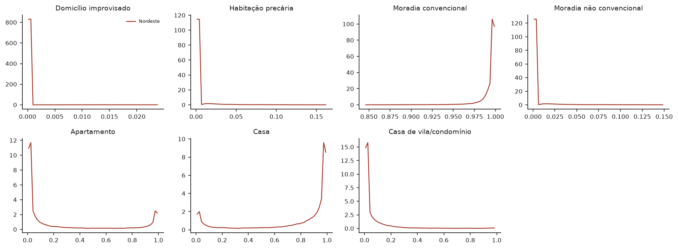
Morfologia: as regiões têm formas diferentes de distribuição
Como ler Uma curva por região em cada painel: a altura indica onde os setores daquela região se concentram. As áreas sob as curvas são iguais, para que regiões grandes e pequenas sejam comparáveis.
O que mostra Em Domicílio improvisado, a mediana regional vai de 0,0000 (Nordeste) a 0,0000 (Nordeste).
F10 · figuras/F10_densidades_regiao_morfologia.png · Bloco 3. Distribuições
26
Notes:
A curva de densidade é um histograma suavizado e normalizado: a área sob ela vale 1, qualquer que seja o número de setores da região. Assim, comparam-se formas, não tamanhos. Picos em lugares diferentes indicam regiões com valores típicos diferentes; uma curva mais larga indica mais dispersão.
Como ler: Uma curva por região em cada painel: a altura indica onde os setores daquela região se concentram. As áreas sob as curvas são iguais, para que regiões grandes e pequenas sejam comparáveis.
O que mostra: Em Domicílio improvisado, a mediana regional vai de 0,0000 (Nordeste) a 0,0000 (Nordeste).

Slide 27
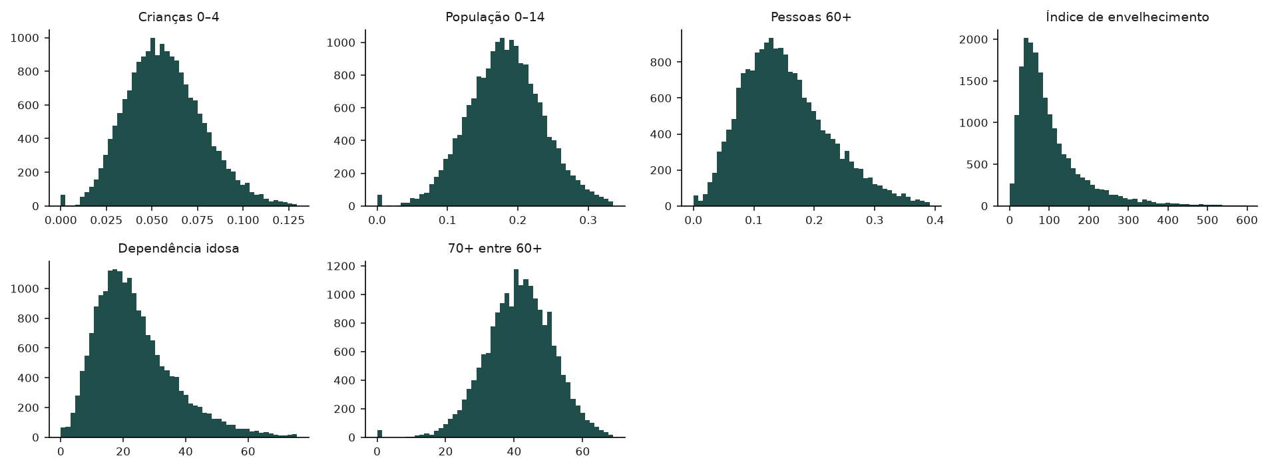
Demografia: Índice de envelhecimento tem a distribuição mais assimétrica (assimetria 8,03)
Como ler Um histograma por indicador da dimensão: no eixo horizontal, o valor; no vertical, quantos setores têm aquele valor. Os 0,5% maiores ficam de fora para a escala ser legível.
O que mostra Entre os indicadores de Demografia, a maior assimetria é a de Índice de envelhecimento (8,03).
F11 · figuras/F11_histogramas_demografia.png · Bloco 3. Distribuições
27
Notes:
O histograma divide o intervalo de valores em 50 faixas iguais e conta os setores em cada uma. Uma barra alta junto do zero indica muitos setores sem o problema medido; uma cauda longa à direita indica poucos setores com valores muito altos. Os 0,5% de valores mais altos são omitidos só no desenho, para que a cauda não esmague a escala; as tabelas usam todos os valores.
Como ler: Um histograma por indicador da dimensão: no eixo horizontal, o valor; no vertical, quantos setores têm aquele valor. Os 0,5% maiores ficam de fora para a escala ser legível.
O que mostra: Entre os indicadores de Demografia, a maior assimetria é a de Índice de envelhecimento (8,03).

Slide 28
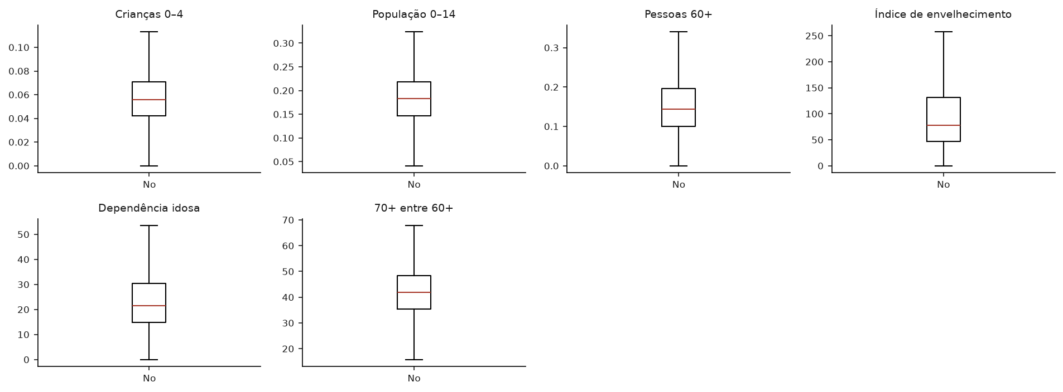
Demografia: Crianças 0–4 tem mediana de 0,0558 no Nordeste e 0,0558 no Nordeste
Como ler Uma caixa por região: a linha dentro é a mediana, a caixa vai do 1º ao 3º quartil e as hastes até 1,5 intervalo interquartil. Os pontos extremos não são desenhados (ver bloco 5).
O que mostra No primeiro indicador da dimensão (Crianças 0–4), a mediana regional vai de 0,0558 (Nordeste) a 0,0558 (Nordeste).
F12 · figuras/F12_boxplots_regiao_demografia.png · Bloco 3. Distribuições
28
Notes:
O diagrama de caixa resume a distribuição em cinco números. A caixa contém a metade central dos setores; se as caixas de duas regiões não se sobrepõem, a diferença entre elas é grande. Quando a mediana e o 1º quartil coincidem com zero, a caixa fica achatada no chão: é o caso dos indicadores com muitos zeros.
Como ler: Uma caixa por região: a linha dentro é a mediana, a caixa vai do 1º ao 3º quartil e as hastes até 1,5 intervalo interquartil. Os pontos extremos não são desenhados (ver bloco 5).
O que mostra: No primeiro indicador da dimensão (Crianças 0–4), a mediana regional vai de 0,0558 (Nordeste) a 0,0558 (Nordeste).

Slide 29
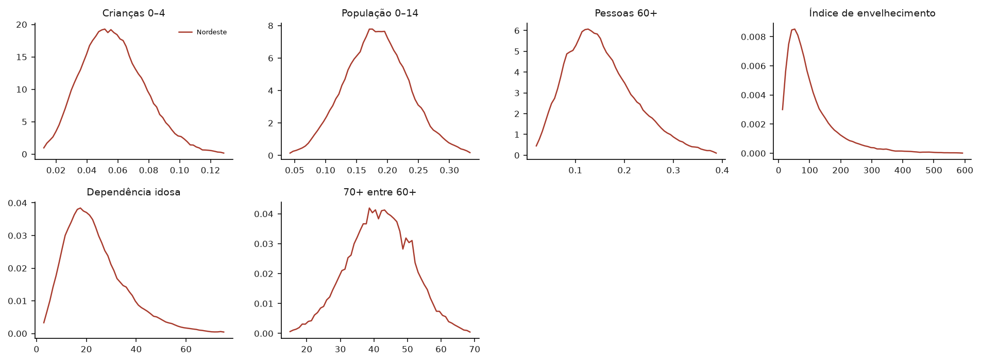
Demografia: as regiões têm formas diferentes de distribuição
Como ler Uma curva por região em cada painel: a altura indica onde os setores daquela região se concentram. As áreas sob as curvas são iguais, para que regiões grandes e pequenas sejam comparáveis.
O que mostra Em Crianças 0–4, a mediana regional vai de 0,0558 (Nordeste) a 0,0558 (Nordeste).
F13 · figuras/F13_densidades_regiao_demografia.png · Bloco 3. Distribuições
29
Notes:
A curva de densidade é um histograma suavizado e normalizado: a área sob ela vale 1, qualquer que seja o número de setores da região. Assim, comparam-se formas, não tamanhos. Picos em lugares diferentes indicam regiões com valores típicos diferentes; uma curva mais larga indica mais dispersão.
Como ler: Uma curva por região em cada painel: a altura indica onde os setores daquela região se concentram. As áreas sob as curvas são iguais, para que regiões grandes e pequenas sejam comparáveis.
O que mostra: Em Crianças 0–4, a mediana regional vai de 0,0558 (Nordeste) a 0,0558 (Nordeste).

Slide 30
4
Faltantes e sigilo
Onde faltam dados, e a falta é aleatória?
Neste bloco: T06 · F14 · T07 · F15
30
Notes:
O IBGE não divulga alguns valores para proteger o sigilo de setores pequenos. Se a falta fosse aleatória, bastaria descartar os setores sem dado; como ela se concentra em setores pequenos, descartar muda o retrato. Este bloco mostra onde estão os faltantes e como eles se distribuem pelo tamanho do setor.

Slide 31
O maior percentual de faltantes é o de Só sanitário em São Raimundo do Doca Bezerra (66,7%)
Município (% sem valor) | Só sanitário | Banheiro graduado | Sem banheiro | Sem banheiro nem sanitário | Água só no terreno
São Raimundo do Doca Bezerra | 66,7% | 66,7% | 0,0% | 0,0% | 0,0%
Rosário | 30,6% | 58,3% | 11,1% | 27,8% | 11,1%
Groaíras | 28,6% | 64,3% | 42,9% | 21,4% | 28,6%
Itajuípe | 24,1% | 44,8% | 34,5% | 27,6% | 34,5%
Jaqueira | 22,2% | 33,3% | 11,1% | 22,2% | 11,1%
São Luís | 20,3% | 43,8% | 21,9% | 14,3% | 17,9%
Marechal Deodoro | 19,3% | 45,5% | 28,4% | 10,2% | 20,5%
São José de Ribamar | 16,4% | 37,8% | 20,3% | 12,8% | 24,7%
Arara | 15,8% | 36,8% | 36,8% | 10,5% | 42,1%
Água Preta | 15,6% | 43,8% | 40,6% | 9,4% | 34,4%
Camaragibe | 13,2% | 27,9% | 22,1% | 7,0% | 21,3%
Teresina | 13,2% | 31,2% | 23,7% | 9,3% | 21,9%
Itapetinga | 12,5% | 24,0% | 22,1% | 2,9% | 20,2%
Feira de Santana | 11,2% | 26,3% | 20,2% | 5,6% | 25,8%
Recife | 8,1% | 26,4% | 21,0% | 6,7% | 22,9%
Fortaleza | 8,0% | 21,5% | 18,6% | 5,0% | 24,9%
Como ler Uma linha por município e uma coluna por indicador; cada célula é o percentual de setores do município sem aquele indicador.
O que mostra A célula mais alta é Só sanitário em São Raimundo do Doca Bezerra, com 66,7% dos setores sem valor.
Recorte da tabela para o slide; a tabela completa está no CSV indicado no rodapé.
T06 · tabelas/T06_faltantes_por_municipio.csv · Bloco 4. Faltantes e sigilo
31
Notes:
Os faltantes não se espalham por igual entre os municípios. Onde eles se concentram, um índice calculado só com setores completos retrata pior o município, porque os setores que saem não são uma amostra ao acaso.
Como ler: Uma linha por município e uma coluna por indicador; cada célula é o percentual de setores do município sem aquele indicador.
O que mostra: A célula mais alta é Só sanitário em São Raimundo do Doca Bezerra, com 66,7% dos setores sem valor.

Slide 32
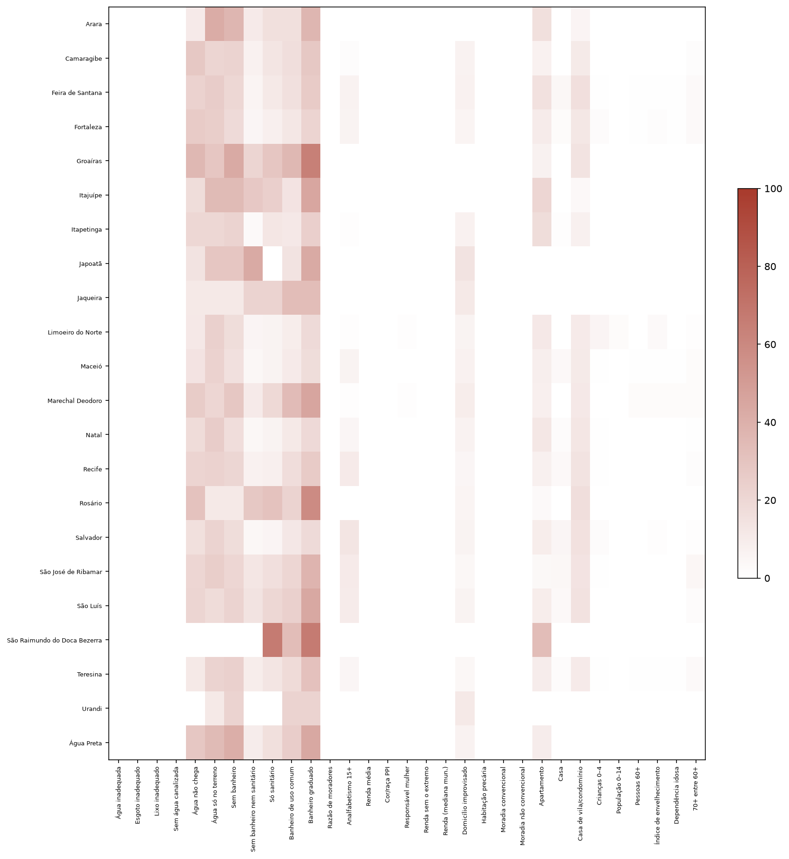
Os faltantes se concentram em poucos indicadores e municípios
Como ler Mapa de calor: linhas são municípios, colunas são indicadores; quanto mais escura a célula, maior o percentual de setores sem valor.
O que mostra O ponto mais escuro é Só sanitário em São Raimundo do Doca Bezerra (66,7%).
F14 · figuras/F14_mapa_faltantes.png · Bloco 4. Faltantes e sigilo
32
Notes:
O mapa de calor mostra a tabela anterior como cores. Colunas inteiras escuras indicam indicadores com sigilo ou denominador frequentemente zero; linhas escuras indicam municípios com muitos setores pequenos.
Como ler: Mapa de calor: linhas são municípios, colunas são indicadores; quanto mais escura a célula, maior o percentual de setores sem valor.
O que mostra: O ponto mais escuro é Só sanitário em São Raimundo do Doca Bezerra (66,7%).

Slide 33
O analfabetismo falta em 16,2% dos menores setores e em 2,5% dos maiores
Décimo | Moradores (mín.) | Moradores (máx.) | % sem renda | % sem analfabetismo | % em FCU
1 | 9 | 235 | 0,1% | 16,2% | 43,0%
2 | 236 | 343 | 0,0% | 14,1% | 35,5%
3 | 343 | 424 | 0,0% | 12,7% | 33,2%
4 | 424 | 490 | 0,0% | 10,5% | 28,1%
5 | 490 | 554 | 0,0% | 8,4% | 25,6%
6 | 554 | 618 | 0,0% | 6,6% | 27,2%
7 | 618 | 690 | 0,0% | 5,9% | 26,1%
8 | 690 | 780 | 0,0% | 4,0% | 26,5%
9 | 780 | 909 | 0,0% | 2,8% | 24,0%
10 | 909 | 3.956 | 0,0% | 2,5% | 22,4%
Como ler Os setores são divididos em dez grupos iguais pelo número de moradores (1 = os menores). Para cada grupo, o percentual de setores sem renda e sem analfabetismo, e o percentual em FCU.
O que mostra Sem renda: 0,1% no primeiro décimo e 0,0% no último. Sem analfabetismo: 16,2% e 2,5%.
T07 · tabelas/T07_sigilo_por_porte_do_setor.csv · Bloco 4. Faltantes e sigilo
33
Notes:
Se a falta de dados fosse aleatória, o percentual de faltantes seria parecido em todos os décimos. Quando ele se concentra nos setores pequenos, a falta é não aleatória: o IBGE suprime valores para proteger o sigilo de quem mora em setores com poucos domicílios. A consequência é que análises só com setores completos sub-representam setores pequenos.
Como ler: Os setores são divididos em dez grupos iguais pelo número de moradores (1 = os menores). Para cada grupo, o percentual de setores sem renda e sem analfabetismo, e o percentual em FCU.
O que mostra: Sem renda: 0,1% no primeiro décimo e 0,0% no último. Sem analfabetismo: 16,2% e 2,5%.

Slide 34
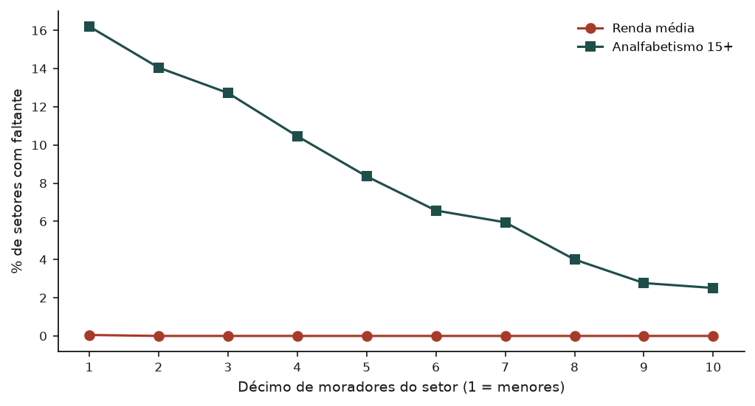
A falta de dados depende do tamanho do setor
Como ler Eixo horizontal: décimo de moradores do setor (1 = menores). Eixo vertical: percentual de setores sem o indicador.
O que mostra Renda: de 0,1% a 0,0%; analfabetismo: de 16,2% a 2,5%, do menor ao maior décimo.
F15 · figuras/F15_sigilo_por_porte_do_setor.png · Bloco 4. Faltantes e sigilo
34
Notes:
As duas linhas mostram a mesma tabela em forma de gráfico. Uma linha que desce da esquerda para a direita é o sinal do sigilo: quanto menor o setor, mais provável que o valor tenha sido suprimido.
Como ler: Eixo horizontal: décimo de moradores do setor (1 = menores). Eixo vertical: percentual de setores sem o indicador.
O que mostra: Renda: de 0,1% a 0,0%; analfabetismo: de 16,2% a 2,5%, do menor ao maior décimo.

Slide 35
5
Extremos
Que setores têm valores fora do comum, e por qual critério?
Neste bloco: T08 · T09 · T10 · T11 · F16
35
Notes:
Um extremo não é um erro por definição: pode ser um setor realmente diferente. O critério muda com o indicador: o intervalo interquartil onde ele funciona, um critério próprio para a renda e, nos indicadores em que a maioria dos setores vale zero, o critério aplicado só aos valores acima de zero.

Slide 36
Água inadequada tem a maior proporção de extremos (9,9%)
Indicador | Critério | Limite sup. | Extremos | % extremos | % zeros
Água inadequada | Tukey k=3 (intervalo interquartil) | 0,4232 | 1.921 | 9,9% | 49,8%
Esgoto inadequado | inflação de zeros: Tukey k=3 só entre os valores acima de zero | 2,5717 | 0 | 0,0% | 53,3%
Lixo inadequado | inflação de zeros: Tukey k=3 só entre os valores acima de zero | 2,4648 | 0 | 0,0% | 55,2%
Sem água canalizada | Tukey k=3 (intervalo interquartil) | 0,0606 | 1.623 | 8,3% | 47,7%
Água não chega | inflação de zeros: Tukey k=3 só entre os valores acima de zero | 0,1610 | 133 | 0,9% | 87,5%
Água só no terreno | inflação de zeros: Tukey k=3 só entre os valores acima de zero | 0,2597 | 216 | 1,4% | 75,5%
Sem banheiro | inflação de zeros: Tukey k=3 só entre os valores acima de zero | 0,1923 | 106 | 0,7% | 89,2%
Sem banheiro nem sanitário | inflação de zeros: Tukey k=3 só entre os valores acima de zero | 0,1414 | 12 | 0,1% | 98,9%
Só sanitário | inflação de zeros: Tukey k=3 só entre os valores acima de zero | 0,2330 | 22 | 0,1% | 96,1%
Como ler Uma linha por indicador: o critério usado, os limites, quantos setores passam deles e o percentual de zeros.
O que mostra O maior percentual de extremos é o de Água inadequada (9,9%), pelo critério “Tukey k=3 (intervalo interquartil)”.
T08 · tabelas/T08_extremos_por_indicador.csv · Bloco 5. Extremos · parte 1 de 3
36
Notes:
O critério de Tukey marca como extremo o valor que fica a mais de 3 intervalos interquartis abaixo do 1º quartil ou acima do 3º (o intervalo interquartil é a distância entre o 1º e o 3º quartil). Nos indicadores com mediana zero esse intervalo é zero, e qualquer valor positivo viraria extremo; por isso, neles, o critério é aplicado só aos valores acima de zero. A renda usa o critério próprio do projeto: limite de Tukey dentro de cada município e um teste de coerência com o perfil do setor, que separa a renda alta de verdade (EXTREMO) da provável inconsistência (SUSPEITO).
Como ler: Uma linha por indicador: o critério usado, os limites, quantos setores passam deles e o percentual de zeros.
O que mostra: O maior percentual de extremos é o de Água inadequada (9,9%), pelo critério “Tukey k=3 (intervalo interquartil)”.

Slide 37
Água inadequada tem a maior proporção de extremos (9,9%)
Indicador | Critério | Limite sup. | Extremos | % extremos | % zeros
Banheiro de uso comum | inflação de zeros: Tukey k=3 só entre os valores acima de zero | 0,1107 | 44 | 0,3% | 95,0%
Banheiro graduado | inflação de zeros: Tukey k=3 só entre os valores acima de zero | 0,1212 | 47 | 0,3% | 95,7%
Razão de moradores | Tukey k=3 (intervalo interquartil) | 4,1948 | 10 | 0,1% | 0,0%
Analfabetismo 15+ | Tukey k=3 (intervalo interquartil) | 0,2804 | 43 | 0,2% | 3,3%
Renda média | renda: Tukey k=3 no município + coerência do perfil do setor | — | 1.239 | 6,4% | 0,0%
Cor/raça PPI | Tukey k=3 (intervalo interquartil) | 1,3871 | 1 | 0,0% | 0,0%
Responsável mulher | Tukey k=3 (intervalo interquartil) | 0,9464 | 24 | 0,1% | 0,0%
Renda sem o extremo | Tukey k=3 (intervalo interquartil) | 8.180,09 | 1.495 | 7,7% | 0,0%
Renda (mediana mun.) | Tukey k=3 (intervalo interquartil) | 8.180,09 | 1.495 | 7,7% | 0,0%
Domicílio improvisado | inflação de zeros: Tukey k=3 só entre os valores acima de zero | 0,2233 | 10 | 0,1% | 99,0%
Como ler Uma linha por indicador: o critério usado, os limites, quantos setores passam deles e o percentual de zeros.
O que mostra O maior percentual de extremos é o de Água inadequada (9,9%), pelo critério “Tukey k=3 (intervalo interquartil)”.
T08 · tabelas/T08_extremos_por_indicador.csv · Bloco 5. Extremos · parte 2 de 3
37
Notes:
O critério de Tukey marca como extremo o valor que fica a mais de 3 intervalos interquartis abaixo do 1º quartil ou acima do 3º (o intervalo interquartil é a distância entre o 1º e o 3º quartil). Nos indicadores com mediana zero esse intervalo é zero, e qualquer valor positivo viraria extremo; por isso, neles, o critério é aplicado só aos valores acima de zero. A renda usa o critério próprio do projeto: limite de Tukey dentro de cada município e um teste de coerência com o perfil do setor, que separa a renda alta de verdade (EXTREMO) da provável inconsistência (SUSPEITO).
Como ler: Uma linha por indicador: o critério usado, os limites, quantos setores passam deles e o percentual de zeros.
O que mostra: O maior percentual de extremos é o de Água inadequada (9,9%), pelo critério “Tukey k=3 (intervalo interquartil)”.

Slide 38
Água inadequada tem a maior proporção de extremos (9,9%)
Indicador | Critério | Limite sup. | Extremos | % extremos | % zeros
Habitação precária | inflação de zeros: Tukey k=3 só entre os valores acima de zero | 0,2399 | 38 | 0,2% | 93,1%
Moradia convencional | Tukey k=3 (intervalo interquartil) | 1,0155 | 1.274 | 6,5% | 0,0%
Moradia não convencional | inflação de zeros: Tukey k=3 só entre os valores acima de zero | 0,2332 | 30 | 0,2% | 93,7%
Apartamento | Tukey k=3 (intervalo interquartil) | 1,3871 | 0 | 0,0% | 46,0%
Casa | Tukey k=3 (intervalo interquartil) | 2,0059 | 0 | 0,0% | 5,6%
Casa de vila/condomínio | inflação de zeros: Tukey k=3 só entre os valores acima de zero | 0,5183 | 386 | 2,3% | 62,8%
Crianças 0–4 | Tukey k=3 (intervalo interquartil) | 0,1560 | 15 | 0,1% | 0,4%
População 0–14 | Tukey k=3 (intervalo interquartil) | 0,4313 | 2 | 0,0% | 0,3%
Pessoas 60+ | Tukey k=3 (intervalo interquartil) | 0,4856 | 7 | 0,0% | 0,3%
Índice de envelhecimento | Tukey k=3 (intervalo interquartil) | 385,3396 | 397 | 2,1% | 0,2%
Dependência idosa | Tukey k=3 (intervalo interquartil) | 76,9492 | 85 | 0,4% | 0,3%
70+ entre 60+ | Tukey k=3 (intervalo interquartil) | 87,5242 | 51 | 0,3% | 0,3%
Como ler Uma linha por indicador: o critério usado, os limites, quantos setores passam deles e o percentual de zeros.
O que mostra O maior percentual de extremos é o de Água inadequada (9,9%), pelo critério “Tukey k=3 (intervalo interquartil)”.
T08 · tabelas/T08_extremos_por_indicador.csv · Bloco 5. Extremos · parte 3 de 3
38
Notes:
O critério de Tukey marca como extremo o valor que fica a mais de 3 intervalos interquartis abaixo do 1º quartil ou acima do 3º (o intervalo interquartil é a distância entre o 1º e o 3º quartil). Nos indicadores com mediana zero esse intervalo é zero, e qualquer valor positivo viraria extremo; por isso, neles, o critério é aplicado só aos valores acima de zero. A renda usa o critério próprio do projeto: limite de Tukey dentro de cada município e um teste de coerência com o perfil do setor, que separa a renda alta de verdade (EXTREMO) da provável inconsistência (SUSPEITO).
Como ler: Uma linha por indicador: o critério usado, os limites, quantos setores passam deles e o percentual de zeros.
O que mostra: O maior percentual de extremos é o de Água inadequada (9,9%), pelo critério “Tukey k=3 (intervalo interquartil)”.

Slide 39
Recife concentra o maior número de marcações de extremo (2.081)
Município | Total | Água inadequada | Sem água canalizada | Moradia convencional | Renda sem o extremo
Recife | 2.081 | 340 | 414 | 202 | 389
São Luís | 2.047 | 586 | 476 | 420 | 105
Salvador | 1.819 | 19 | 79 | 171 | 386
Fortaleza | 1.686 | 151 | 178 | 225 | 279
Maceió | 1.011 | 476 | 62 | 46 | 103
Teresina | 481 | 32 | 57 | 70 | 83
São José de Ribamar | 458 | 147 | 129 | 49 | 4
Natal | 387 | 6 | 18 | 39 | 116
Feira de Santana | 352 | 36 | 72 | 34 | 21
Camaragibe | 240 | 92 | 87 | 6 | 8
Rosário | 61 | 17 | 19 | 1 | 0
Arara | 27 | 11 | 9 | 0 | 0
Itapetinga | 20 | 0 | 1 | 1 | 0
Marechal Deodoro | 19 | 1 | 8 | 2 | 1
Limoeiro do Norte | 14 | 3 | 3 | 7 | 0
Jaqueira | 10 | 3 | 5 | 0 | 0
Como ler Uma linha por município e uma coluna por indicador, com o número de setores marcados; a coluna total soma todas as marcações.
O que mostra O município com mais marcações é Recife, com 2.081 no total.
Recorte da tabela para o slide; a tabela completa está no CSV indicado no rodapé.
T09 · tabelas/T09_extremos_por_municipio.csv · Bloco 5. Extremos
39
Notes:
O total soma marcações, não setores: um setor extremo em dois indicadores conta duas vezes. Municípios grandes tendem a ter mais marcações só por terem mais setores; a comparação justa é com o número de setores de cada um (bloco 2).
Como ler: Uma linha por município e uma coluna por indicador, com o número de setores marcados; a coluna total soma todas as marcações.
O que mostra: O município com mais marcações é Recife, com 2.081 no total.

Slide 40
Os setores mais distantes da mediana, indicador por indicador
Indicador | Município | Setor | Valor | Mediana global
Água inadequada | São José de Ribamar | 211120105000200 | 1,0000 | 0,0078
Sem água canalizada | Salvador | 292740805260240 | 1,0000 | 0,0032
Água não chega | Salvador | 292740805220800 | 0,9650 | 0,0000
Água só no terreno | Salvador | 292740805260240 | 0,9565 | 0,0000
Sem banheiro | Recife | 261160605230797 | 0,9627 | 0,0000
Sem banheiro nem sanitário | Recife | 261160605190415 | 0,4138 | 0,0000
Só sanitário | Rosário | 210960105000080 | 0,5268 | 0,0000
Banheiro de uso comum | Recife | 261160605230797 | 0,9565 | 0,0000
Banheiro graduado | São Luís | 211130005001435 | 0,5000 | 0,0000
Razão de moradores | Maceió | 270430205090184 | 4,7333 | 2,7834
Analfabetismo 15+ | Salvador | 292740805180776 | 0,7255 | 0,0516
Renda média | Recife | 261160605200257 | 67.237,29 | 1.719,20
Cor/raça PPI | Natal | 240810205080034 | 0,0000 | 0,7341
Responsável mulher | Natal | 240810205070035 | 0,0000 | 0,5577
Como ler Até dez setores por indicador, os mais distantes da mediana entre os marcados como extremo: código do setor, município, valor e mediana global.
O que mostra No topo da lista de Renda média está um setor de Recife, com valor 67.237,29.
T10 · tabelas/T10_extremos_lista.csv · Bloco 5. Extremos · parte 1 de 2
40
Notes:
A lista serve para conferência caso a caso: abrir o setor, olhar o entorno e decidir se é um setor diferente de verdade ou um erro de registro. Nenhum setor é retirado das análises por estar nesta lista.
Como ler: Até dez setores por indicador, os mais distantes da mediana entre os marcados como extremo: código do setor, município, valor e mediana global.
O que mostra: No topo da lista de Renda média está um setor de Recife, com valor 67.237,29.

Slide 41
Os setores mais distantes da mediana, indicador por indicador
Indicador | Município | Setor | Valor | Mediana global
Renda sem o extremo | Recife | 261160605200257 | 67.237,29 | 1.719,20
Renda (mediana mun.) | Recife | 261160605200257 | 67.237,29 | 1.719,20
Domicílio improvisado | Salvador | 292740805230243 | 0,8134 | 0,0000
Habitação precária | Salvador | 292740805230243 | 0,8134 | 0,0000
Moradia convencional | Recife | 261160605230711 | 0,2649 | 1,0000
Moradia não convencional | Recife | 261160605230711 | 0,7351 | 0,0000
Casa de vila/condomínio | São José de Ribamar | 211120105000093 | 1,0000 | 0,0000
Crianças 0–4 | Teresina | 221100105080289 | 0,3333 | 0,0558
População 0–14 | Teresina | 221100105080289 | 0,4762 | 0,1825
Pessoas 60+ | Fortaleza | 230440005140173 | 0,8120 | 0,1435
Índice de envelhecimento | Fortaleza | 230440005140173 | 4.750,0000 | 77,7778
Dependência idosa | Fortaleza | 230440005140173 | 527,7778 | 21,5026
70+ entre 60+ | São José de Ribamar | 211120110000385 | 100,0000 | 41,8440
Como ler Até dez setores por indicador, os mais distantes da mediana entre os marcados como extremo: código do setor, município, valor e mediana global.
O que mostra No topo da lista de Renda média está um setor de Recife, com valor 67.237,29.
Recorte da tabela para o slide; a tabela completa está no CSV indicado no rodapé.
T10 · tabelas/T10_extremos_lista.csv · Bloco 5. Extremos · parte 2 de 2
41
Notes:
A lista serve para conferência caso a caso: abrir o setor, olhar o entorno e decidir se é um setor diferente de verdade ou um erro de registro. Nenhum setor é retirado das análises por estar nesta lista.
Como ler: Até dez setores por indicador, os mais distantes da mediana entre os marcados como extremo: código do setor, município, valor e mediana global.
O que mostra: No topo da lista de Renda média está um setor de Recife, com valor 67.237,29.

Slide 42
13 setores têm renda suspeita e 1.226 têm renda extrema coerente
Classe | Setores | %
NORMAL | 18.257 | 93,64%
EXTREMO | 1.226 | 6,29%
SUSPEITO | 13 | 0,07%
Como ler Cada setor com renda recebe uma classe: NORMAL, EXTREMO (acima do limite do município, mas coerente com o perfil) ou SUSPEITO (acima do limite e incoerente).
O que mostra São 13 setores SUSPEITO (0,07%) e 1.226 EXTREMO.
T11 · tabelas/T11_renda_classes.csv · Bloco 5. Extremos
42
Notes:
A classe vem do rastreio da renda do projeto (src/ivs_censo/renda.py). Um setor de renda alta com baixo analfabetismo e pouca população preta, parda ou indígena é coerente; o mesmo valor num setor com perfil oposto é suspeito. A variante de renda “sem o extremo” retira esses valores; a referência usa a renda original.
Como ler: Cada setor com renda recebe uma classe: NORMAL, EXTREMO (acima do limite do município, mas coerente com o perfil) ou SUSPEITO (acima do limite e incoerente).
O que mostra: São 13 setores SUSPEITO (0,07%) e 1.226 EXTREMO.

Slide 43
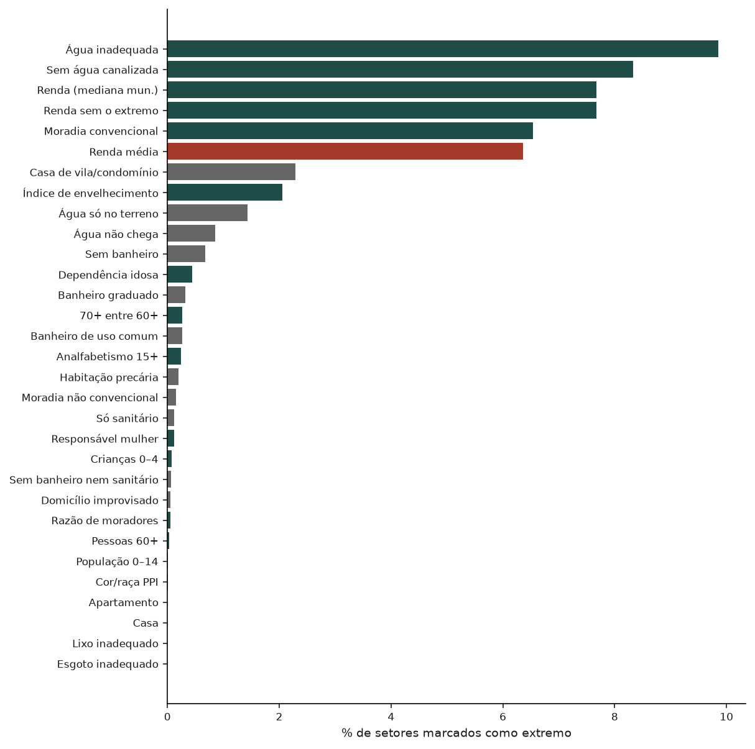
A proporção de extremos varia muito de um indicador para outro
Como ler Uma barra por indicador, com o percentual de setores marcados; a cor indica o critério (petróleo: Tukey; cinza: inflação de zeros; argila: renda).
O que mostra A barra mais longa é a de Água inadequada (9,9%).
F16 · figuras/F16_extremos_por_indicador.png · Bloco 5. Extremos
43
Notes:
Os percentuais não são comparáveis de forma direta entre critérios diferentes: o critério da inflação de zeros olha só os setores com valor acima de zero. O gráfico serve para localizar os indicadores em que os extremos merecem atenção.
Como ler: Uma barra por indicador, com o percentual de setores marcados; a cor indica o critério (petróleo: Tukey; cinza: inflação de zeros; argila: renda).
O que mostra: A barra mais longa é a de Água inadequada (9,9%).

Slide 44
6
Correlações
Que indicadores andam juntos?
Neste bloco: T12 · T13 · T14 · F17 · F18
44
Notes:
A correlação mede o quanto dois indicadores sobem e descem juntos, de −1 a 1. Pares muito correlacionados medem quase a mesma coisa; pares sem correlação trazem informação diferente. O bloco mostra as duas medidas usuais (Spearman, por postos, e Pearson, linear) e agrupa os indicadores parecidos.

Slide 45
Renda média e Renda sem o extremo formam o par mais correlacionado (ρ = 1,0000)
Componentes do índice | Água inadequada | Esgoto inadequado | Razão de moradores | Analfabetismo 15+ | Renda média | Cor/raça PPI | Banheiro graduado
Água inadequada | 1,00 | 0,21 | 0,18 | 0,05 | 0,04 | -0,21 | 0,14
Esgoto inadequado | 0,21 | 1,00 | 0,33 | 0,44 | -0,35 | 0,09 | 0,18
Banheiro graduado | 0,14 | 0,18 | 0,13 | 0,18 | -0,18 | 0,12 | 1,00
Razão de moradores | 0,18 | 0,33 | 1,00 | 0,37 | -0,26 | 0,05 | 0,13
Analfabetismo 15+ | 0,05 | 0,44 | 0,37 | 1,00 | -0,71 | 0,30 | 0,18
Renda média | 0,04 | -0,35 | -0,26 | -0,71 | 1,00 | -0,67 | -0,18
Cor/raça PPI | -0,21 | 0,09 | 0,05 | 0,30 | -0,67 | 1,00 | 0,12
Como ler Matriz de correlação de Spearman: cada célula é a correlação entre o indicador da linha e o da coluna, de −1 a 1.
O que mostra A maior correlação em módulo é entre Renda média e Renda sem o extremo (ρ = 1,0000).
Recorte da tabela para o slide; a tabela completa está no CSV indicado no rodapé.
T12 · tabelas/T12_correlacao_spearman.csv · Bloco 6. Correlações
45
Notes:
A correlação de Spearman é calculada sobre os postos (a ordem dos setores), não sobre os valores. Por isso é pouco afetada por extremos e capta relações que sobem sempre, mesmo que não em linha reta. Valor perto de 1: os setores ordenados por um indicador ficam quase na mesma ordem pelo outro; perto de −1: ordem invertida; perto de 0: sem relação de ordem. Cada par usa os setores com os dois valores.
Como ler: Matriz de correlação de Spearman: cada célula é a correlação entre o indicador da linha e o da coluna, de −1 a 1.
O que mostra: A maior correlação em módulo é entre Renda média e Renda sem o extremo (ρ = 1,0000).

Slide 46
Na correlação linear, o par mais forte é Renda média × Renda sem o extremo (r = 1,0000)
Componentes do índice | Água inadequada | Esgoto inadequado | Razão de moradores | Analfabetismo 15+ | Renda média | Cor/raça PPI | Banheiro graduado
Água inadequada | 1,00 | 0,13 | 0,12 | 0,08 | 0,03 | -0,11 | 0,15
Esgoto inadequado | 0,13 | 1,00 | 0,24 | 0,38 | -0,22 | 0,11 | 0,11
Banheiro graduado | 0,15 | 0,11 | 0,06 | 0,13 | -0,06 | 0,07 | 1,00
Razão de moradores | 0,12 | 0,24 | 1,00 | 0,32 | -0,20 | 0,13 | 0,06
Analfabetismo 15+ | 0,08 | 0,38 | 0,32 | 1,00 | -0,42 | 0,28 | 0,13
Renda média | 0,03 | -0,22 | -0,20 | -0,42 | 1,00 | -0,73 | -0,06
Cor/raça PPI | -0,11 | 0,11 | 0,13 | 0,28 | -0,73 | 1,00 | 0,07
Como ler Matriz de correlação de Pearson, com a mesma leitura da de Spearman.
O que mostra A maior correlação de Pearson em módulo é entre Renda média e Renda sem o extremo (r = 1,0000).
Recorte da tabela para o slide; a tabela completa está no CSV indicado no rodapé.
T13 · tabelas/T13_correlacao_pearson.csv · Bloco 6. Correlações
46
Notes:
A correlação de Pearson mede a relação em linha reta entre os valores. Ela é sensível a extremos e a distribuições muito assimétricas, como as do saneamento. Quando Pearson e Spearman divergem muito para um mesmo par, a relação é puxada por poucos setores extremos ou não é linear.
Como ler: Matriz de correlação de Pearson, com a mesma leitura da de Spearman.
O que mostra: A maior correlação de Pearson em módulo é entre Renda média e Renda sem o extremo (r = 1,0000).

Slide 47
O par mais redundante é Renda sem o extremo × Renda (mediana mun.) (ρ = 1,0000)
Indicador | Indicador | Spearman | Pearson
Renda sem o extremo | Renda (mediana mun.) | 1,0000 | 1,0000
Renda média | Renda (mediana mun.) | 1,0000 | 1,0000
Renda média | Renda sem o extremo | 1,0000 | 1,0000
Sem banheiro | Banheiro graduado | 1,0000 | 0,9729
Pessoas 60+ | Dependência idosa | 0,9958 | 0,9652
Pessoas 60+ | Índice de envelhecimento | 0,9718 | 0,8219
Habitação precária | Moradia não convencional | 0,9509 | 0,8696
Índice de envelhecimento | Dependência idosa | 0,9493 | 0,8536
População 0–14 | Índice de envelhecimento | -0,9088 | -0,7268
Sem banheiro | Banheiro de uso comum | 0,8634 | 0,7506
Como ler Os pares de indicadores com correlação de pelo menos 0,80 em módulo, por Spearman ou por Pearson, do mais forte para o mais fraco.
O que mostra No topo: Renda sem o extremo × Renda (mediana mun.), com Spearman 1,0000 e Pearson 1,0000.
T14 · tabelas/T14_pares_acima_de_080.csv · Bloco 6. Correlações · parte 1 de 2
47
Notes:
Dois indicadores com correlação acima de 0,80 medem praticamente a mesma coisa. Pôr os dois no índice dá peso dobrado a essa dimensão. Muitas vezes são variantes de um mesmo conceito (por exemplo, as três rendas ou as várias definições de água), e a escolha entre elas é uma das decisões que as versões do eixo B exploram.
Como ler: Os pares de indicadores com correlação de pelo menos 0,80 em módulo, por Spearman ou por Pearson, do mais forte para o mais fraco.
O que mostra: No topo: Renda sem o extremo × Renda (mediana mun.), com Spearman 1,0000 e Pearson 1,0000.

Slide 48
O par mais redundante é Renda sem o extremo × Renda (mediana mun.) (ρ = 1,0000)
Indicador | Indicador | Spearman | Pearson
Crianças 0–4 | População 0–14 | 0,8547 | 0,8486
Banheiro de uso comum | Banheiro graduado | 0,8537 | 0,5903
Apartamento | Casa | -0,8476 | -0,9401
Sem água canalizada | Água só no terreno | 0,8354 | 0,9122
Crianças 0–4 | Índice de envelhecimento | -0,8189 | -0,6618
Sem banheiro | Só sanitário | 0,7755 | 0,8687
Só sanitário | Banheiro graduado | 0,7051 | 0,8695
Moradia convencional | Moradia não convencional | -0,4783 | -0,9322
Habitação precária | Moradia convencional | -0,4574 | -0,8113
Como ler Os pares de indicadores com correlação de pelo menos 0,80 em módulo, por Spearman ou por Pearson, do mais forte para o mais fraco.
O que mostra No topo: Renda sem o extremo × Renda (mediana mun.), com Spearman 1,0000 e Pearson 1,0000.
T14 · tabelas/T14_pares_acima_de_080.csv · Bloco 6. Correlações · parte 2 de 2
48
Notes:
Dois indicadores com correlação acima de 0,80 medem praticamente a mesma coisa. Pôr os dois no índice dá peso dobrado a essa dimensão. Muitas vezes são variantes de um mesmo conceito (por exemplo, as três rendas ou as várias definições de água), e a escolha entre elas é uma das decisões que as versões do eixo B exploram.
Como ler: Os pares de indicadores com correlação de pelo menos 0,80 em módulo, por Spearman ou por Pearson, do mais forte para o mais fraco.
O que mostra: No topo: Renda sem o extremo × Renda (mediana mun.), com Spearman 1,0000 e Pearson 1,0000.

Slide 49
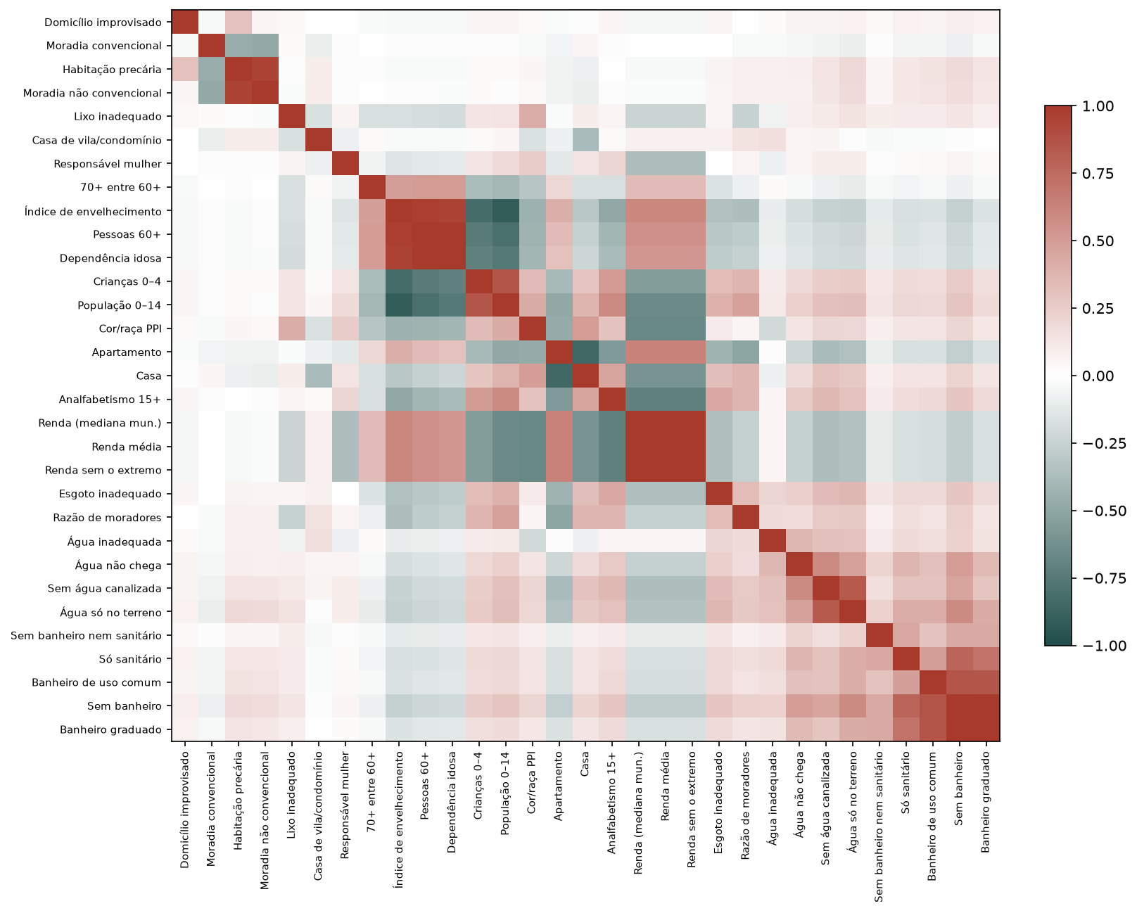
Os indicadores formam grupos de correlação
Como ler Mapa de calor da correlação de Spearman, com os indicadores reordenados pelo agrupamento do dendrograma; argila é correlação positiva, petróleo negativa.
O que mostra O par mais forte é Renda média × Renda sem o extremo (ρ = 1,0000).
F17 · figuras/F17_mapa_spearman.png · Bloco 6. Correlações
49
Notes:
A reordenação põe lado a lado os indicadores que se correlacionam entre si, e os blocos de cor ao longo da diagonal revelam os grupos. Um grupo nítido costuma corresponder a uma dimensão: socioeconômica, saneamento, moradia, idade.
Como ler: Mapa de calor da correlação de Spearman, com os indicadores reordenados pelo agrupamento do dendrograma; argila é correlação positiva, petróleo negativa.
O que mostra: O par mais forte é Renda média × Renda sem o extremo (ρ = 1,0000).

Slide 50
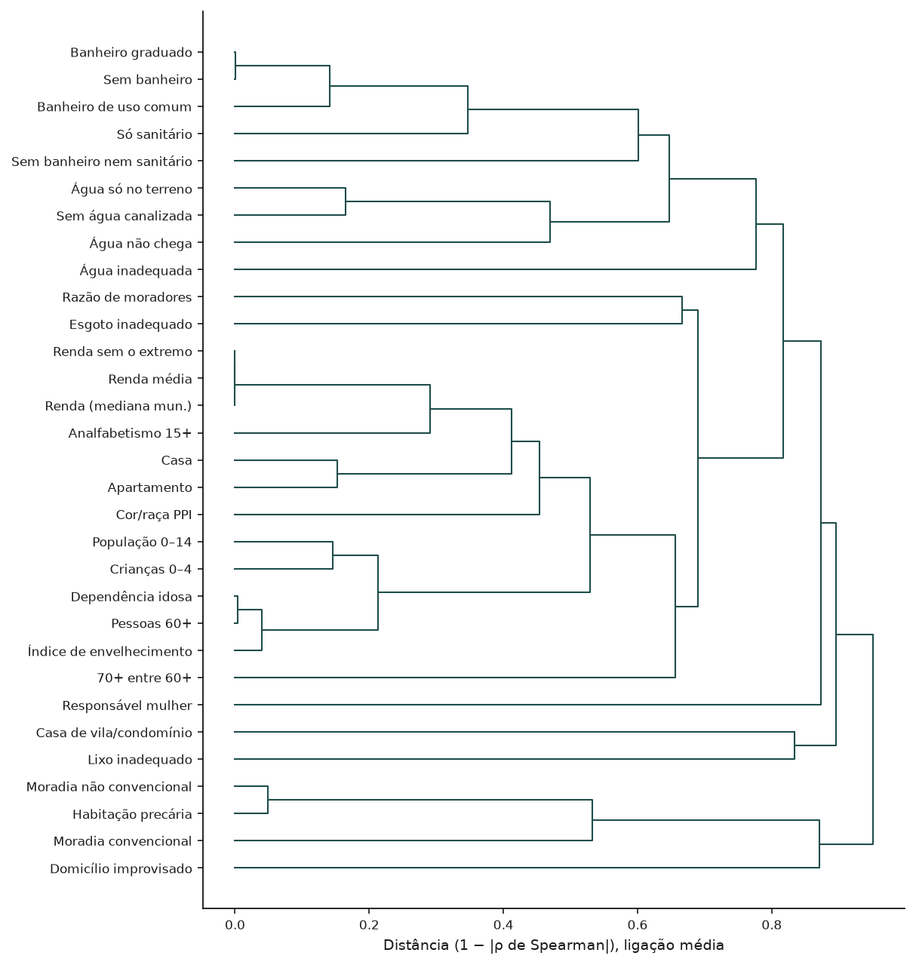
O dendrograma junta os indicadores que medem coisas parecidas
Como ler Cada indicador é uma folha à esquerda; as linhas os unem do mais parecido para o menos. Quanto mais à esquerda a união, mais correlacionados os indicadores.
O que mostra O par mais próximo é Renda média × Renda sem o extremo (ρ = 1,0000).
F18 · figuras/F18_dendrograma.png · Bloco 6. Correlações
50
Notes:
O dendrograma é o resultado de um agrupamento hierárquico: começa com cada indicador sozinho e, a cada passo, une os dois grupos mais próximos. A distância entre dois indicadores é 1 menos o módulo da correlação de Spearman (0 = idênticos, 1 = sem relação); entre grupos, usa-se a média das distâncias (ligação média). Ele é um retrato descritivo: não substitui a análise fatorial.
Como ler: Cada indicador é uma folha à esquerda; as linhas os unem do mais parecido para o menos. Quanto mais à esquerda a união, mais correlacionados os indicadores.
O que mostra: O par mais próximo é Renda média × Renda sem o extremo (ρ = 1,0000).

Slide 51
7
Favelas e comunidades urbanas (FCU)
Cada indicador, sozinho, separa os setores de favela dos demais?
Neste bloco: T15 · F19
51
Notes:
As favelas e comunidades urbanas delimitadas pelo IBGE servem de referência externa: um bom indicador de vulnerabilidade deve ter valores mais altos nelas. A comparação usa medianas e a AUC, que mede a capacidade de separar os dois grupos.

Slide 52
Cor/raça PPI é o indicador que mais separa as favelas (AUC 0,7704)
Indicador | Mediana FCU | Mediana fora | Diferença | AUC | Setores FCU
Cor/raça PPI | 0,8055 | 0,6939 | 0,1116 | 0,7704 | 5.686
Casa | 0,9884 | 0,8741 | 0,1142 | 0,7329 | 5.680
População 0–14 | 0,2096 | 0,1694 | 0,0402 | 0,7277 | 5.683
Analfabetismo 15+ | 0,0773 | 0,0402 | 0,0372 | 0,7215 | 5.624
Crianças 0–4 | 0,0651 | 0,0513 | 0,0137 | 0,6867 | 5.644
Sem água canalizada | 0,0083 | 0,0000 | 0,0083 | 0,6301 | 5.686
Lixo inadequado | 0,0427 | 0,0000 | 0,0427 | 0,6272 | 5.686
Responsável mulher | 0,5812 | 0,5482 | 0,0330 | 0,6096 | 5.684
Esgoto inadequado | 0,0349 | 0,0000 | 0,0349 | 0,6022 | 5.686
Água só no terreno | 0,0000 | 0,0000 | 0,0000 | 0,6007 | 4.244
Sem banheiro | 0,0000 | 0,0000 | 0,0000 | 0,5692 | 4.219
Razão de moradores | 2,8196 | 2,7719 | 0,0477 | 0,5586 | 5.686
Água não chega | 0,0000 | 0,0000 | 0,0000 | 0,5473 | 4.266
Banheiro de uso comum | 0,0000 | 0,0000 | 0,0000 | 0,5297 | 4.480
Banheiro graduado | 0,0000 | 0,0000 | 0,0000 | 0,5270 | 3.640
Só sanitário | 0,0000 | 0,0000 | 0,0000 | 0,5265 | 4.918
Como ler Uma linha por indicador: setores de FCU e fora, a mediana em cada grupo, a diferença e a AUC do indicador sozinho.
O que mostra Cor/raça PPI tem AUC 0,7704 (mediana 0,8055 em FCU e 0,6939 fora); a menor AUC é a de Renda (mediana mun.) (0,1566).
T15 · tabelas/T15_fcu_por_indicador.csv · Bloco 7. Favelas e comunidades urbanas (FCU) · parte 1 de 2
52
Notes:
A AUC (área sob a curva ROC) é a probabilidade de que um setor de favela, sorteado ao acaso, tenha valor maior que um setor de fora, também sorteado. AUC 0,5: o indicador não separa os grupos. Acima de 0,5: valores maiores nas favelas. Abaixo de 0,5: valores menores nas favelas (é o caso da renda, que entra no índice invertida). A AUC aqui é global, com todos os municípios juntos.
Como ler: Uma linha por indicador: setores de FCU e fora, a mediana em cada grupo, a diferença e a AUC do indicador sozinho.
O que mostra: Cor/raça PPI tem AUC 0,7704 (mediana 0,8055 em FCU e 0,6939 fora); a menor AUC é a de Renda (mediana mun.) (0,1566).

Slide 53
Cor/raça PPI é o indicador que mais separa as favelas (AUC 0,7704)
Indicador | Mediana FCU | Mediana fora | Diferença | AUC | Setores FCU
Habitação precária | 0,0000 | 0,0000 | 0,0000 | 0,5104 | 5.686
Moradia não convencional | 0,0000 | 0,0000 | 0,0000 | 0,5087 | 5.686
Sem banheiro nem sanitário | 0,0000 | 0,0000 | 0,0000 | 0,5067 | 5.067
Domicílio improvisado | 0,0000 | 0,0000 | 0,0000 | 0,5029 | 5.343
Moradia convencional | 1,0000 | 1,0000 | 0,0000 | 0,4818 | 5.686
Água inadequada | 0,0000 | 0,0132 | -0,0132 | 0,4533 | 5.686
Casa de vila/condomínio | 0,0000 | 0,0000 | 0,0000 | 0,4515 | 4.885
70+ entre 60+ | 38,4615 | 43,2624 | -4,8009 | 0,3600 | 5.531
Dependência idosa | 16,9930 | 24,4493 | -7,4564 | 0,2996 | 5.666
Pessoas 60+ | 0,1144 | 0,1622 | -0,0478 | 0,2925 | 5.666
Índice de envelhecimento | 54,3046 | 95,1049 | -40,8003 | 0,2800 | 5.659
Apartamento | 0,0000 | 0,0663 | -0,0663 | 0,2546 | 4.963
Renda média | 1.317,43 | 2.215,65 | -898,23 | 0,1566 | 5.686
Renda sem o extremo | 1.317,43 | 2.215,65 | -898,23 | 0,1566 | 5.686
Renda (mediana mun.) | 1.317,43 | 2.215,65 | -898,23 | 0,1566 | 5.686
Como ler Uma linha por indicador: setores de FCU e fora, a mediana em cada grupo, a diferença e a AUC do indicador sozinho.
O que mostra Cor/raça PPI tem AUC 0,7704 (mediana 0,8055 em FCU e 0,6939 fora); a menor AUC é a de Renda (mediana mun.) (0,1566).
T15 · tabelas/T15_fcu_por_indicador.csv · Bloco 7. Favelas e comunidades urbanas (FCU) · parte 2 de 2
53
Notes:
A AUC (área sob a curva ROC) é a probabilidade de que um setor de favela, sorteado ao acaso, tenha valor maior que um setor de fora, também sorteado. AUC 0,5: o indicador não separa os grupos. Acima de 0,5: valores maiores nas favelas. Abaixo de 0,5: valores menores nas favelas (é o caso da renda, que entra no índice invertida). A AUC aqui é global, com todos os municípios juntos.
Como ler: Uma linha por indicador: setores de FCU e fora, a mediana em cada grupo, a diferença e a AUC do indicador sozinho.
O que mostra: Cor/raça PPI tem AUC 0,7704 (mediana 0,8055 em FCU e 0,6939 fora); a menor AUC é a de Renda (mediana mun.) (0,1566).

Slide 54
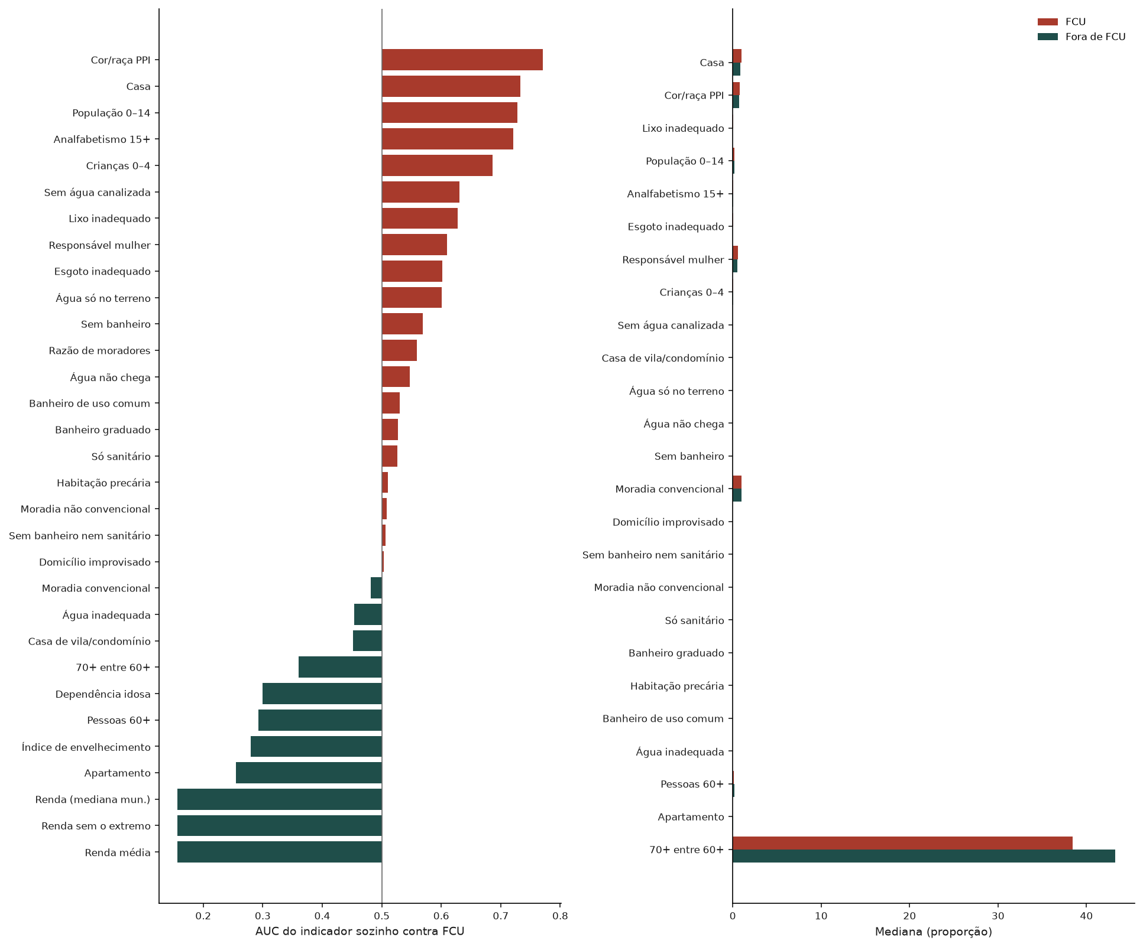
Os indicadores separam as favelas com força muito diferente
Como ler À esquerda, a AUC de cada indicador (barras a partir de 0,5; argila acima, petróleo abaixo). À direita, as medianas em FCU e fora, para os indicadores em proporção.
O que mostra A maior AUC é a de Cor/raça PPI (0,7704); a menor, a de Renda (mediana mun.) (0,1566).
F19 · figuras/F19_fcu_por_indicador.png · Bloco 7. Favelas e comunidades urbanas (FCU)
54
Notes:
Barras que partem de 0,5 deixam claro o sentido: argila para a direita, o indicador é maior nas favelas; petróleo para a esquerda, é menor. O painel das medianas mostra a mesma comparação em valores absolutos, o que ajuda a separar uma diferença grande em termos relativos de uma diferença grande de fato.
Como ler: À esquerda, a AUC de cada indicador (barras a partir de 0,5; argila acima, petróleo abaixo). À direita, as medianas em FCU e fora, para os indicadores em proporção.
O que mostra: A maior AUC é a de Cor/raça PPI (0,7704); a menor, a de Renda (mediana mun.) (0,1566).

Slide 55
8
Envelhecimento
Como a população idosa se distribui, e com que indicadores ela se relaciona?
Neste bloco: T16 · F20 · T17 · T18 · F21
55
Notes:
O projeto olha para a vulnerabilidade do idoso. Este bloco descreve a estrutura etária e quatro indicadores de envelhecimento, e cruza o percentual de pessoas de 60 anos ou mais com os demais indicadores.

Slide 56
A faixa de 30–39 anos concentra a maior parte da população (16,2%)
Faixa etária | Total | Nordeste
0–4 | 5,8% | 5,8%
5–9 | 6,4% | 6,4%
10–14 | 6,4% | 6,4%
15–19 | 6,8% | 6,8%
20–24 | 7,8% | 7,8%
25–29 | 7,8% | 7,8%
30–39 | 16,2% | 16,2%
40–49 | 15,3% | 15,3%
50–59 | 12,3% | 12,3%
60–69 | 8,5% | 8,5%
70+ | 6,6% | 6,6%
Como ler Uma linha por faixa etária; as colunas são o total e as regiões, com o percentual da população de cada uma em cada faixa.
O que mostra Pessoas de 70 anos ou mais são 6,6% do total, chegando a 6,6% no Nordeste.
T16 · tabelas/T16_estrutura_etaria.csv · Bloco 8. Envelhecimento
56
Notes:
As faixas etárias do Censo não são todas do mesmo tamanho: de 30 a 59 anos elas têm dez anos, e as anteriores, cinco. Por isso as faixas de dez anos tendem a parecer maiores. O percentual é calculado sobre a soma das faixas, e cada região soma 100%.
Como ler: Uma linha por faixa etária; as colunas são o total e as regiões, com o percentual da população de cada uma em cada faixa.
O que mostra: Pessoas de 70 anos ou mais são 6,6% do total, chegando a 6,6% no Nordeste.

Slide 57
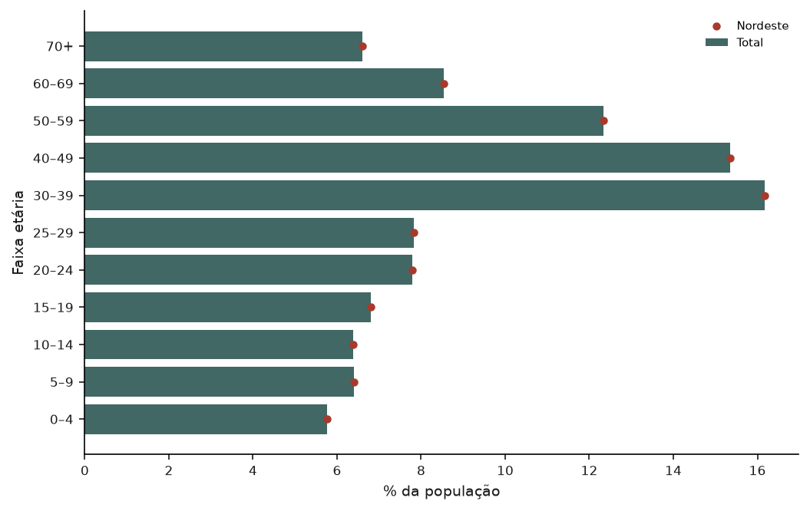
A estrutura etária muda de região para região
Como ler Barras: percentual da população total em cada faixa etária. Pontos: o mesmo percentual em cada região.
O que mostra 70+: 6,6% no total e 6,6% no Nordeste.
F20 · figuras/F20_piramide_etaria.png · Bloco 8. Envelhecimento
57
Notes:
Os agregados por setor do Censo trazem as faixas etárias sem a separação por sexo, por isso a figura é uma pirâmide de um lado só. Pontos à direita da barra nas faixas mais velhas indicam regiões mais envelhecidas.
Como ler: Barras: percentual da população total em cada faixa etária. Pontos: o mesmo percentual em cada região.
O que mostra: 70+: 6,6% no total e 6,6% no Nordeste.

Slide 58
A mediana de pessoas 60+ por setor vai de 0,1435 (Nordeste) a 0,1435 (Nordeste)
Escopo | Indicador | n | P25 | Mediana | P75
Total | Pessoas 60+ | 19.443 | 0,1006 | 0,1435 | 0,1968
Total | Índice de envelhecimento | 19.362 | 46,5535 | 77,7778 | 131,2500
Total | Dependência idosa | 19.441 | 14,7874 | 21,5026 | 30,3279
Total | 70+ entre 60+ | 19.113 | 35,2941 | 41,8440 | 48,3516
Nordeste | Pessoas 60+ | 19.443 | 0,1006 | 0,1435 | 0,1968
Nordeste | Índice de envelhecimento | 19.362 | 46,5535 | 77,7778 | 131,2500
Nordeste | Dependência idosa | 19.441 | 14,7874 | 21,5026 | 30,3279
Nordeste | 70+ entre 60+ | 19.113 | 35,2941 | 41,8440 | 48,3516
Como ler Os quatro indicadores de envelhecimento, para o total e por região: n, média, mediana, quartis e as demais descritivas.
O que mostra Pessoas 60+: mediana de 0,1435 no Nordeste e 0,1435 no Nordeste. Índice de envelhecimento, mediana do total: 77,7778.
T17 · tabelas/T17_envelhecimento_por_regiao.csv · Bloco 8. Envelhecimento
58
Notes:
O índice de envelhecimento é a razão entre pessoas de 60 anos ou mais e pessoas de 0 a 14 anos. A razão de dependência idosa é a razão entre pessoas de 60 anos ou mais e pessoas de 15 a 59 anos. A proporção de 70+ entre os 60+ indica o quanto a população idosa do setor é mais velha. Os quatro são calculados por setor.
Como ler: Os quatro indicadores de envelhecimento, para o total e por região: n, média, mediana, quartis e as demais descritivas.
O que mostra: Pessoas 60+: mediana de 0,1435 no Nordeste e 0,1435 no Nordeste. Índice de envelhecimento, mediana do total: 77,7778.

Slide 59
O percentual de pessoas 60+ se relaciona mais com População 0–14 (ρ = -0,7989)
Indicador (ρ de Spearman) | Pessoas 60+ | Índice de envelhecimento | Dependência idosa | 70+ entre 60+
Água inadequada | -0,0895 | -0,1015 | -0,0841 | 0,0223
Esgoto inadequado | -0,3053 | -0,3443 | -0,2878 | -0,1521
Lixo inadequado | -0,1875 | -0,1735 | -0,1899 | -0,1777
Sem água canalizada | -0,2059 | -0,2473 | -0,1886 | -0,0765
Água não chega | -0,1487 | -0,1803 | -0,1349 | -0,0353
Água só no terreno | -0,2266 | -0,2648 | -0,2101 | -0,1060
Sem banheiro | -0,2189 | -0,2509 | -0,2037 | -0,0717
Sem banheiro nem sanitário | -0,1042 | -0,1161 | -0,0980 | -0,0359
Só sanitário | -0,1564 | -0,1760 | -0,1467 | -0,0555
Banheiro de uso comum | -0,1398 | -0,1619 | -0,1292 | -0,0384
Banheiro graduado | -0,1284 | -0,1484 | -0,1193 | -0,0376
Razão de moradores | -0,2843 | -0,3634 | -0,2522 | -0,0823
Analfabetismo 15+ | -0,4107 | -0,4873 | -0,3758 | -0,1740
Renda média | 0,5569 | 0,6093 | 0,5305 | 0,3371
Como ler Correlação de Spearman entre os indicadores de envelhecimento (linhas) e os demais (colunas).
O que mostra Para pessoas 60+, a correlação mais forte é com População 0–14 (ρ = -0,7989); com a renda média, ρ = 0,5569.
T18 · tabelas/T18_envelhecimento_correlacoes.csv · Bloco 8. Envelhecimento · parte 1 de 2
59
Notes:
A tabela cruza envelhecimento com vulnerabilidade. Uma correlação positiva com a renda indica que setores mais ricos têm mais idosos (envelhecimento associado à transição demográfica mais avançada); uma correlação negativa com indicadores de carência diz o mesmo pelo outro lado. Isso importa para o IVS-Idoso: se idade e vulnerabilidade andam em sentidos opostos, somá-las num índice só pode cancelar os efeitos.
Como ler: Correlação de Spearman entre os indicadores de envelhecimento (linhas) e os demais (colunas).
O que mostra: Para pessoas 60+, a correlação mais forte é com População 0–14 (ρ = -0,7989); com a renda média, ρ = 0,5569.

Slide 60
O percentual de pessoas 60+ se relaciona mais com População 0–14 (ρ = -0,7989)
Indicador (ρ de Spearman) | Pessoas 60+ | Índice de envelhecimento | Dependência idosa | 70+ entre 60+
Cor/raça PPI | -0,4228 | -0,4347 | -0,4140 | -0,3151
Responsável mulher | -0,1213 | -0,1446 | -0,1115 | -0,0628
Renda sem o extremo | 0,5569 | 0,6093 | 0,5305 | 0,3371
Renda (mediana mun.) | 0,5569 | 0,6093 | 0,5305 | 0,3371
Domicílio improvisado | -0,0356 | -0,0387 | -0,0336 | -0,0236
Habitação precária | -0,0248 | -0,0235 | -0,0254 | -0,0104
Moradia convencional | -0,0109 | -0,0130 | -0,0088 | 0,0009
Moradia não convencional | -0,0152 | -0,0128 | -0,0165 | -0,0035
Apartamento | 0,3373 | 0,3995 | 0,3089 | 0,2026
Casa | -0,2528 | -0,3056 | -0,2285 | -0,1769
Casa de vila/condomínio | -0,0241 | -0,0276 | -0,0249 | 0,0278
Crianças 0–4 | -0,7415 | -0,8189 | -0,7039 | -0,3720
População 0–14 | -0,7989 | -0,9088 | -0,7515 | -0,4047
Como ler Correlação de Spearman entre os indicadores de envelhecimento (linhas) e os demais (colunas).
O que mostra Para pessoas 60+, a correlação mais forte é com População 0–14 (ρ = -0,7989); com a renda média, ρ = 0,5569.
T18 · tabelas/T18_envelhecimento_correlacoes.csv · Bloco 8. Envelhecimento · parte 2 de 2
60
Notes:
A tabela cruza envelhecimento com vulnerabilidade. Uma correlação positiva com a renda indica que setores mais ricos têm mais idosos (envelhecimento associado à transição demográfica mais avançada); uma correlação negativa com indicadores de carência diz o mesmo pelo outro lado. Isso importa para o IVS-Idoso: se idade e vulnerabilidade andam em sentidos opostos, somá-las num índice só pode cancelar os efeitos.
Como ler: Correlação de Spearman entre os indicadores de envelhecimento (linhas) e os demais (colunas).
O que mostra: Para pessoas 60+, a correlação mais forte é com População 0–14 (ρ = -0,7989); com a renda média, ρ = 0,5569.

Slide 61
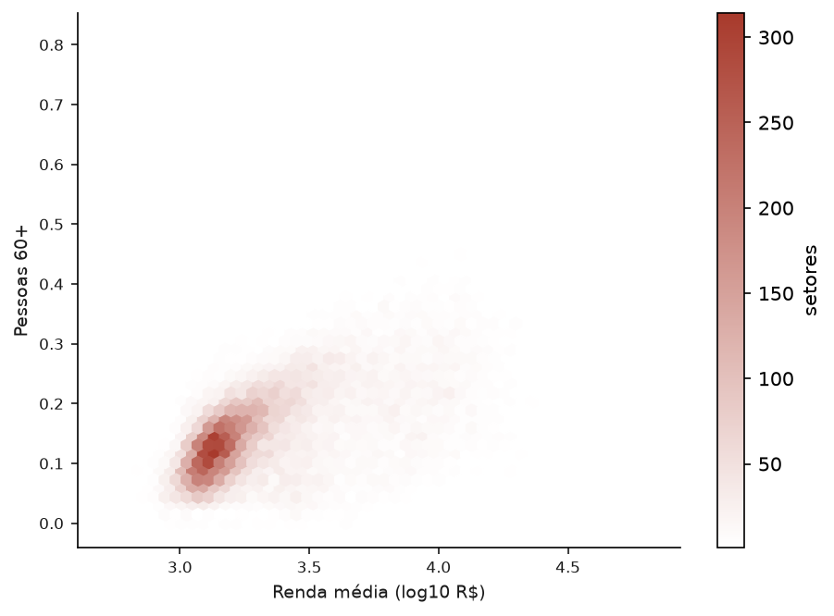
Pessoas 60+ e renda média: ρ = 0,5569
Como ler Cada hexágono reúne setores com valores parecidos; quanto mais escuro, mais setores. Eixo horizontal: renda média em escala logarítmica; vertical: proporção de pessoas de 60 anos ou mais.
O que mostra A correlação de Spearman entre as duas é 0,5569.
F21 · figuras/F21_dispersao_60mais.png · Bloco 8. Envelhecimento
61
Notes:
Com mais de cem mil setores, um gráfico de pontos vira uma mancha. O gráfico de hexágonos conta quantos setores caem em cada célula. A escala logarítmica da renda espalha os setores de renda baixa, que de outro modo ficariam espremidos à esquerda.
Como ler: Cada hexágono reúne setores com valores parecidos; quanto mais escuro, mais setores. Eixo horizontal: renda média em escala logarítmica; vertical: proporção de pessoas de 60 anos ou mais.
O que mostra: A correlação de Spearman entre as duas é 0,5569.

Slide 62
10
O índice da versão
Como fica o índice, e ele separa os setores de favela?
Neste bloco: T23 · T24 · T25 · T26 · T27 · F24 · F25
62
Notes:
Com os fatores e os pesos, cada setor recebe um valor de 0 a 1 dentro do seu município. O bloco mostra os pesos, a distribuição do índice, as faixas de vulnerabilidade pelas duas regras, a AUC contra as favelas e se a versão passa nos critérios de elegibilidade fixados no NB05.

Slide 63
Renda (invertida) tem o maior peso no índice (24,1%)
Componente | Dimensão | Carga | Peso da dimensão (%) | Peso no índice (%)
Água inadequada | F2 (saneamento) | 0,6804 | 40,0 | 12,5
Esgoto inadequado | F2 (saneamento) | 0,6715 | 40,0 | 12,2
Razão de moradores | F2 (saneamento) | 0,6463 | 40,0 | 11,3
Analfabetismo 15+ | F1 (socioeconômica) | 0,6981 | 60,0 | 14,2
Renda (invertida) | F1 (socioeconômica) | 0,9091 | 60,0 | 24,1
Cor/raça PPI | F1 (socioeconômica) | 0,8607 | 60,0 | 21,6
Banheiro graduado | F2 (saneamento) | 0,3893 | 40,0 | 4,1
Como ler Uma linha por componente: a dimensão em que ele carrega mais, a carga, o peso da dimensão e o peso final no índice (em %).
O que mostra O maior peso é o de Renda (invertida) (24,1%); a dimensão socioeconômica pesa 60,0%.
T23 · tabelas/T23_pesos.csv · Bloco 10. O índice da versão
63
Notes:
Os pesos seguem a receita do NB04: cada variável vai para a dimensão em que tem a maior carga; o peso da dimensão é repartido entre as variáveis dela em proporção ao quadrado da carga. O peso das dimensões depende do método da versão; na referência é a regra do IVS-BH de 2012 (60% socioeconômica, 40% saneamento).
Como ler: Uma linha por componente: a dimensão em que ele carrega mais, a carga, o peso da dimensão e o peso final no índice (em %).
O que mostra: O maior peso é o de Renda (invertida) (24,1%); a dimensão socioeconômica pesa 60,0%.

Slide 64
O índice tem mediana 0,4863 e P90 0,5934, em 13.097 setores
Escopo | n | Média | DP | P10 | Mediana | P90
Total | 13.097 | 0,4775 | 0,0958 | 0,3538 | 0,4863 | 0,5934
Nordeste | 13.097 | 0,4775 | 0,0958 | 0,3538 | 0,4863 | 0,5934
Como ler Descritivas do índice para o total e por região. Como o índice é normalizado dentro de cada município, todo município tem mínimo 0 e máximo 1.
O que mostra 13.097 setores; mediana 0,4863; percentil 90 0,5934.
T24 · tabelas/T24_indice_descritivas.csv · Bloco 10. O índice da versão
64
Notes:
O índice vai de 0 (o setor menos vulnerável do município) a 1 (o mais vulnerável). Comparar o nível do índice entre municípios não faz sentido nesta normalização; o que se compara é a posição relativa de cada setor dentro da sua cidade.
Como ler: Descritivas do índice para o total e por região. Como o índice é normalizado dentro de cada município, todo município tem mínimo 0 e máximo 1.
O que mostra: 13.097 setores; mediana 0,4863; percentil 90 0,5934.

Slide 65
Pela regra do IVS-BH, 5,2% dos setores ficam em vulnerabilidade muito elevada
Regra | Faixa | Setores | %
IVS-BH | indefinida | 1 | 0,0%
IVS-BH | baixo | 3.347 | 25,6%
IVS-BH | médio | 5.946 | 45,4%
IVS-BH | elevado | 3.118 | 23,8%
IVS-BH | muito elevado | 685 | 5,2%
Quartis | baixo | 3.266 | 24,9%
Quartis | médio | 3.277 | 25,0%
Quartis | elevado | 3.272 | 25,0%
Quartis | muito elevado | 3.282 | 25,1%
Como ler Quantos setores ficam em cada faixa, pelas duas regras: a do IVS-BH (média e desvio-padrão do município) e a dos quartis do município.
O que mostra IVS-BH: 25,6% baixo e 5,2% muito elevado. Quartis: 25,1% muito elevado.
T25 · tabelas/T25_faixas.csv · Bloco 10. O índice da versão
65
Notes:
A regra do IVS-BH de 2012 classifica pelo afastamento da média do município em desvios-padrão: abaixo de −0,5 DP é baixo; até +0,5 DP, médio; até +1,5 DP, elevado; acima, muito elevado. Como a distribuição é assimétrica, as faixas não têm o mesmo tamanho. A regra dos quartis divide cada município em quatro partes iguais, por construção com 25% cada.
Como ler: Quantos setores ficam em cada faixa, pelas duas regras: a do IVS-BH (média e desvio-padrão do município) e a dos quartis do município.
O que mostra: IVS-BH: 25,6% baixo e 5,2% muito elevado. Quartis: 25,1% muito elevado.

Slide 66
AUC municipal de 0,7896: o índice separa as favelas — versão não elegível
Medida | Valor | Detalhe
AUC global contra FCU | 0,7729 | —
AUC municipal (mediana) | 0,7896 | —
municípios na AUC municipal | 10 | ao menos 30 setores de FCU e fora
peso da dimensão socioeconômica (%) | 60 | —
KMO ≥ 0,70 | 0 | não
MSA ≥ 0,50 em todas | 1 | sim
comunalidade mínima | 0,1898 | Banheiro graduado
comunalidade ≥ 0,30 em todas | 0 | não
maior carga mínima | 0,3893 | Banheiro graduado
carga ≥ 0,40 em todas | 0 | não
elegível pelos critérios do NB05 | 0 | não
Como ler AUC global e municipal, peso da dimensão socioeconômica e os critérios de elegibilidade do NB05, um por linha (1 = atende).
O que mostra AUC global 0,7729; mediana da AUC municipal 0,7896, em 10 municípios. Pelos critérios do NB05, a versão é não elegível.
T26 · tabelas/T26_auc_e_elegibilidade.csv · Bloco 10. O índice da versão
66
Notes:
A AUC global junta todos os setores; a municipal calcula a AUC dentro de cada município e toma a mediana, só nos municípios com pelo menos 30 setores de FCU e 30 fora. A municipal é a leitura adequada para um índice normalizado no município. Os critérios de elegibilidade foram fixados antes de rodar a grade do NB05: KMO de pelo menos 0,70, MSA de pelo menos 0,50, comunalidade de pelo menos 0,30 e carga de pelo menos 0,40 em todas as variáveis. A elegibilidade é descritiva: não escolhe a versão.
Como ler: AUC global e municipal, peso da dimensão socioeconômica e os critérios de elegibilidade do NB05, um por linha (1 = atende).
O que mostra: AUC global 0,7729; mediana da AUC municipal 0,7896, em 10 municípios. Pelos critérios do NB05, a versão é não elegível.

Slide 67
A AUC vai de 0,6829 (São José de Ribamar) a 0,8773 (São Luís) entre os municípios
Município (entra na mediana) | AUC | Setores FCU | Setores fora
São Luís | 0,8773 | 198 | 588
Teresina | 0,8685 | 177 | 699
Fortaleza | 0,8253 | 928 | 2.189
Recife | 0,8218 | 445 | 1.334
Salvador | 0,7951 | 1.310 | 1.778
Camaragibe | 0,7841 | 33 | 160
Maceió | 0,7799 | 235 | 940
Feira de Santana | 0,7746 | 44 | 629
Natal | 0,7238 | 141 | 678
São José de Ribamar | 0,6829 | 69 | 235
Como ler Uma linha por município: AUC, setores de FCU (n1) e fora (n0) e se o município entra na mediana.
O que mostra Entre os municípios que entram na mediana, a maior AUC é a de São Luís (0,8773) e a menor, a de São José de Ribamar (0,6829).
Recorte da tabela para o slide; a tabela completa está no CSV indicado no rodapé.
T27 · tabelas/T27_auc_por_municipio.csv · Bloco 10. O índice da versão
67
Notes:
Municípios com poucos setores de favela têm AUC instável: um ou dois setores mudam muito o resultado. Por isso a mediana só usa os municípios com pelo menos 30 setores em cada grupo; os demais ficam na tabela, marcados.
Como ler: Uma linha por município: AUC, setores de FCU (n1) e fora (n0) e se o município entra na mediana.
O que mostra: Entre os municípios que entram na mediana, a maior AUC é a de São Luís (0,8773) e a menor, a de São José de Ribamar (0,6829).

Slide 68
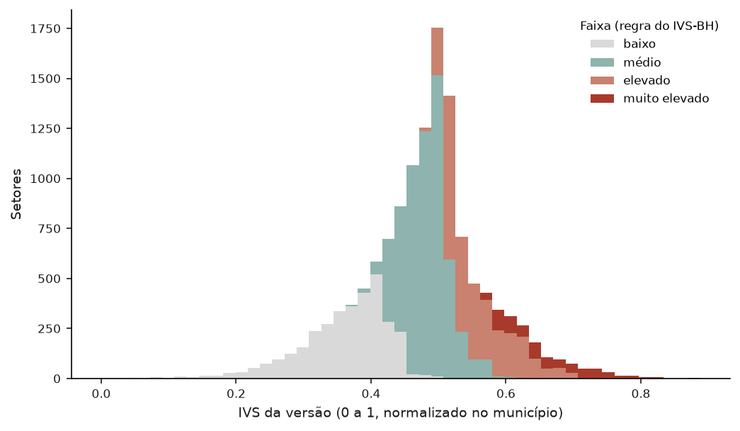
A distribuição do índice e as faixas do IVS-BH
Como ler Histograma do índice, com cada barra dividida pela faixa dos setores (regra do IVS-BH).
O que mostra 25,6% dos setores ficam em baixo e 5,2% em muito elevado.
F24 · figuras/F24_histograma_por_faixa.png · Bloco 10. O índice da versão
68
Notes:
Como as faixas são definidas dentro de cada município, um mesmo valor do índice pode cair em faixas diferentes em cidades diferentes: por isso as cores se sobrepõem nas fronteiras.
Como ler: Histograma do índice, com cada barra dividida pela faixa dos setores (regra do IVS-BH).
O que mostra: 25,6% dos setores ficam em baixo e 5,2% em muito elevado.

Slide 69
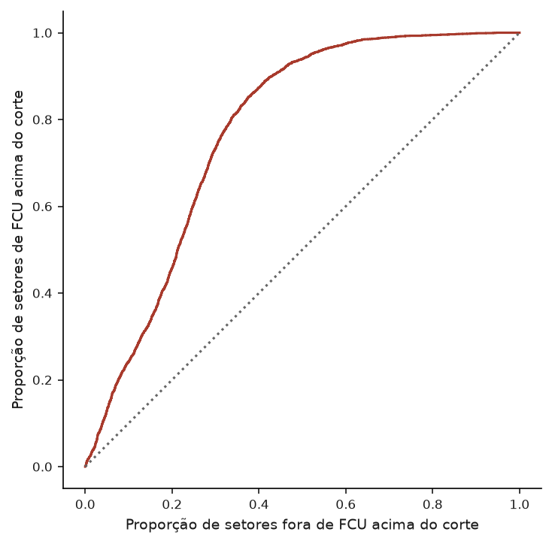
Curva ROC do índice contra as favelas (AUC global 0,7729)
Como ler Cada ponto da curva é um corte do índice: no eixo vertical, a proporção de setores de FCU acima do corte; no horizontal, a dos setores de fora. A diagonal é o acaso.
O que mostra Área sob a curva: 0,7729 (global); a mediana municipal é 0,7896.
F25 · figuras/F25_curva_roc.png · Bloco 10. O índice da versão
69
Notes:
Quanto mais a curva se aproxima do canto superior esquerdo, melhor o índice separa os dois grupos. A área sob a curva é a AUC. Esta curva usa todos os setores juntos; como o índice é normalizado no município, a AUC municipal é a medida principal.
Como ler: Cada ponto da curva é um corte do índice: no eixo vertical, a proporção de setores de FCU acima do corte; no horizontal, a dos setores de fora. A diagonal é o acaso.
O que mostra: Área sob a curva: 0,7729 (global); a mediana municipal é 0,7896.

Slide 70
13
Comparação com a referência
O que esta versão muda em relação à referência proposta do NB05?
Neste bloco: T31 · T32 · T33 · F28 · F29
70
Notes:
Cada versão muda uma coisa só em relação à referência. Este bloco mede o efeito dessa mudança: a correlação de postos entre os dois índices, a matriz de setores que trocam de faixa e os municípios mais afetados.

Slide 71
A correlação de postos com a referência é 0,9677
Escopo (menores ρ) | Setores comuns | ρ de Spearman
Total | 13.097 | 0,9677
São Raimundo do Doca Bezerra | 1 | —
Jaqueira | 6 | 0,7143
Água Preta | 18 | 0,8968
Groaíras | 5 | 0,9000
Rosário | 15 | 0,9536
Camaragibe | 193 | 0,9588
Maceió | 1.175 | 0,9665
Arara | 12 | 0,9720
Recife | 1.779 | 0,9749
Itapetinga | 78 | 0,9789
São José de Ribamar | 304 | 0,9789
São Luís | 786 | 0,9795
Fortaleza | 3.117 | 0,9804
Feira de Santana | 673 | 0,9815
Marechal Deodoro | 47 | 0,9822
Como ler Correlação de Spearman entre o índice desta versão e o da referência, nos setores que estão nas duas amostras: total e por município.
O que mostra Total: ρ = 0,9677. Menor correlação municipal: Jaqueira (0,7143).
Recorte da tabela para o slide; a tabela completa está no CSV indicado no rodapé.
T31 · tabelas/T31_spearman_com_referencia.csv · Bloco 13. Comparação com a referência
71
Notes:
Uma correlação de postos perto de 1 indica que a versão ordena os setores quase como a referência, ainda que os valores mudem. Na própria referência, o valor é 1 por construção.
Como ler: Correlação de Spearman entre o índice desta versão e o da referência, nos setores que estão nas duas amostras: total e por município.
O que mostra: Total: ρ = 0,9677. Menor correlação municipal: Jaqueira (0,7143).

Slide 72
A maior troca de faixa é de medio para elevado (397 setores)
Referência ↓ · versão → | baixo | médio | elevado | muito elevado
baixo | 3.174 | 242 | 0 | 0
médio | 173 | 5.373 | 397 | 0
elevado | 0 | 331 | 2.614 | 163
muito elevado | 0 | 0 | 107 | 522
Como ler Cada linha é um par (faixa na referência, faixa nesta versão), com o número de setores e o percentual do total.
O que mostra Fora da diagonal, a maior célula é de medio para elevado, com 397 setores.
T32 · tabelas/T32_matriz_de_faixas.csv · Bloco 13. Comparação com a referência
72
Notes:
A diagonal (mesma faixa nas duas) mostra a concordância. Trocas entre faixas vizinhas são esperadas quando os pesos mudam um pouco; trocas de duas faixas ou mais indicam que a versão muda de fato a classificação do setor.
Como ler: Cada linha é um par (faixa na referência, faixa nesta versão), com o número de setores e o percentual do total.
O que mostra: Fora da diagonal, a maior célula é de medio para elevado, com 397 setores.

Slide 73
10,8% dos setores mudam de faixa em relação à referência
Município | Setores comuns | Mudam de faixa | % que muda
Todos | 13.097 | 1.414 | 10,8%
São Raimundo do Doca Bezerra | 1 | 1 | 100,0%
Jaqueira | 6 | 3 | 50,0%
Urandi | 7 | 2 | 28,6%
Japoatã | 4 | 1 | 25,0%
Camaragibe | 193 | 40 | 20,7%
Rosário | 15 | 3 | 20,0%
Maceió | 1.175 | 219 | 18,6%
Limoeiro do Norte | 78 | 11 | 14,1%
Recife | 1.779 | 234 | 13,2%
São Luís | 786 | 101 | 12,8%
Itapetinga | 78 | 10 | 12,8%
Marechal Deodoro | 47 | 6 | 12,8%
Itajuípe | 16 | 2 | 12,5%
Fortaleza | 3.117 | 375 | 12,0%
São José de Ribamar | 304 | 33 | 10,9%
Como ler A primeira linha é o total; as demais, os municípios, do mais afetado para o menos: setores comuns, setores que mudam de faixa e o percentual.
O que mostra No total, 10,8% dos setores mudam de faixa; o município mais afetado é São Raimundo do Doca Bezerra (100,0%).
Recorte da tabela para o slide; a tabela completa está no CSV indicado no rodapé.
T33 · tabelas/T33_municipios_que_mudam.csv · Bloco 13. Comparação com a referência
73
Notes:
A faixa usada é a da regra do IVS-BH. Municípios pequenos tendem a aparecer no topo, porque poucas trocas pesam muito em poucos setores.
Como ler: A primeira linha é o total; as demais, os municípios, do mais afetado para o menos: setores comuns, setores que mudam de faixa e o percentual.
O que mostra: No total, 10,8% dos setores mudam de faixa; o município mais afetado é São Raimundo do Doca Bezerra (100,0%).

Slide 74

Matriz de faixas: referência × esta versão
Como ler Linhas: faixa na referência; colunas: faixa nesta versão; cada célula traz o número de setores.
O que mostra A maior troca fora da diagonal é de medio para elevado (397 setores).
F28 · figuras/F28_matriz_de_faixas.png · Bloco 13. Comparação com a referência
74
Notes:
Uma matriz com quase tudo na diagonal indica que a mudança da versão não altera a classificação; células fora da diagonal mostram para onde os setores se movem.
Como ler: Linhas: faixa na referência; colunas: faixa nesta versão; cada célula traz o número de setores.
O que mostra: A maior troca fora da diagonal é de medio para elevado (397 setores).

Slide 75
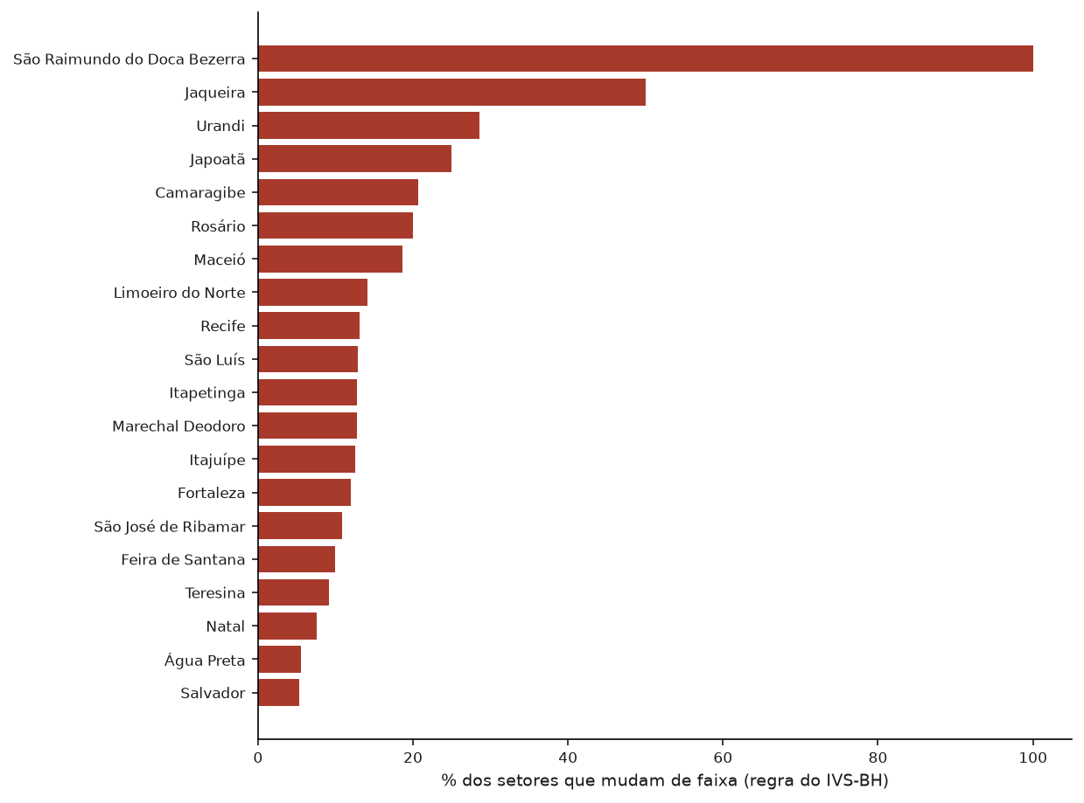
Os municípios mais afetados pela mudança da versão
Como ler Os 20 municípios com o maior percentual de setores que mudam de faixa.
O que mostra O mais afetado é São Raimundo do Doca Bezerra (100,0%); no total, 10,8%.
F29 · figuras/F29_municipios_que_mudam.png · Bloco 13. Comparação com a referência
75
Notes:
O gráfico destaca onde a escolha desta versão faz mais diferença. Na própria referência, todas as barras são zero.
Como ler: Os 20 municípios com o maior percentual de setores que mudam de faixa.
O que mostra: O mais afetado é São Raimundo do Doca Bezerra (100,0%); no total, 10,8%.

Slide 76
Síntese da versão
13.097
0,7896
10,8%
setores na amostra do índice (T01)
AUC municipal contra FCU (mediana) (T26)
setores que mudam de faixa em relação à referência (T33)
O que esta versão mostra O índice regional ordena os setores de modo parecido com a referência, mas cerca de um em cada dez setores muda de faixa. A versão não é elegível: o KMO fica abaixo de 0,70 e o banheiro graduado tem comunalidade e carga baixas. A AUC contra as favelas é menor que a da referência. Falha registrada como falha.
76
Notes:
O índice regional ordena os setores de modo parecido com a referência, mas cerca de um em cada dez setores muda de faixa. A versão não é elegível: o KMO fica abaixo de 0,70 e o banheiro graduado tem comunalidade e carga baixas. A AUC contra as favelas é menor que a da referência. Falha registrada como falha.

Slide 77
Candidatos ao artigo: as tabelas e figuras desta versão
Marcar no catálogo (colunas “Vai para o artigo?”, “Seção” e “Comentários”); os IDs são os mesmos em todas as versões.
ID | Bloco | Título no deck
T01 | 1 | 13.097 setores chegam ao índice, de 109.032 na base
F01 | 1 | Do recorte ao índice, 6.400 setores saem por falta de algum componente
T02 | 1 | Banheiro graduado é o indicador com mais faltantes (24,8% dos setores)
T03 | 2 | Domicílio improvisado é o indicador mais assimétrico (assimetria 36,97)
T04 | 2 | Renda média: a mediana vai de 1.719,20 (Nordeste) a 1.719,20 (Nordeste)
T05 | 2 | Renda média: entre os municípios, a mediana vai de 1.062,36 a 2.035,34
F02 | 3 | Saneamento: Banheiro de uso comum tem a distribuição mais assimétrica (assimetria 28,32)
F03 | 3 | Saneamento: Água inadequada tem mediana de 0,0078 no Nordeste e 0,0078 no Nordeste
F04 | 3 | Saneamento: as regiões têm formas diferentes de distribuição
F05 | 3 | Socioeconômica: Renda média tem a distribuição mais assimétrica (assimetria 3,66)
F06 | 3 | Socioeconômica: Razão de moradores tem mediana de 2,7834 no Nordeste e 2,7834 no Nordeste
F07 | 3 | Socioeconômica: as regiões têm formas diferentes de distribuição
F08 | 3 | Morfologia: Domicílio improvisado tem a distribuição mais assimétrica (assimetria 36,97)
F09 | 3 | Morfologia: Domicílio improvisado tem mediana de 0,0000 no Nordeste e 0,0000 no Nordeste
F10 | 3 | Morfologia: as regiões têm formas diferentes de distribuição
F11 | 3 | Demografia: Índice de envelhecimento tem a distribuição mais assimétrica (assimetria 8,03)
F12 | 3 | Demografia: Crianças 0–4 tem mediana de 0,0558 no Nordeste e 0,0558 no Nordeste
catalogo.csv · parte 1 de 3
77

Slide 78
Candidatos ao artigo: as tabelas e figuras desta versão
Marcar no catálogo (colunas “Vai para o artigo?”, “Seção” e “Comentários”); os IDs são os mesmos em todas as versões.
ID | Bloco | Título no deck
F13 | 3 | Demografia: as regiões têm formas diferentes de distribuição
T06 | 4 | O maior percentual de faltantes é o de Só sanitário em São Raimundo do Doca Bezerra (66,7%)
F14 | 4 | Os faltantes se concentram em poucos indicadores e municípios
T07 | 4 | O analfabetismo falta em 16,2% dos menores setores e em 2,5% dos maiores
F15 | 4 | A falta de dados depende do tamanho do setor
T08 | 5 | Água inadequada tem a maior proporção de extremos (9,9%)
T09 | 5 | Recife concentra o maior número de marcações de extremo (2.081)
T10 | 5 | Os setores mais distantes da mediana, indicador por indicador
T11 | 5 | 13 setores têm renda suspeita e 1.226 têm renda extrema coerente
F16 | 5 | A proporção de extremos varia muito de um indicador para outro
T12 | 6 | Renda média e Renda sem o extremo formam o par mais correlacionado (ρ = 1,0000)
T13 | 6 | Na correlação linear, o par mais forte é Renda média × Renda sem o extremo (r = 1,0000)
T14 | 6 | O par mais redundante é Renda sem o extremo × Renda (mediana mun.) (ρ = 1,0000)
F17 | 6 | Os indicadores formam grupos de correlação
F18 | 6 | O dendrograma junta os indicadores que medem coisas parecidas
T15 | 7 | Cor/raça PPI é o indicador que mais separa as favelas (AUC 0,7704)
F19 | 7 | Os indicadores separam as favelas com força muito diferente
catalogo.csv · parte 2 de 3
78

Slide 79
Candidatos ao artigo: as tabelas e figuras desta versão
Marcar no catálogo (colunas “Vai para o artigo?”, “Seção” e “Comentários”); os IDs são os mesmos em todas as versões.
ID | Bloco | Título no deck
T16 | 8 | A faixa de 30–39 anos concentra a maior parte da população (16,2%)
F20 | 8 | A estrutura etária muda de região para região
T17 | 8 | A mediana de pessoas 60+ por setor vai de 0,1435 (Nordeste) a 0,1435 (Nordeste)
T18 | 8 | O percentual de pessoas 60+ se relaciona mais com População 0–14 (ρ = -0,7989)
F21 | 8 | Pessoas 60+ e renda média: ρ = 0,5569
T23 | 10 | Renda (invertida) tem o maior peso no índice (24,1%)
T24 | 10 | O índice tem mediana 0,4863 e P90 0,5934, em 13.097 setores
T25 | 10 | Pela regra do IVS-BH, 5,2% dos setores ficam em vulnerabilidade muito elevada
T26 | 10 | AUC municipal de 0,7896: o índice separa as favelas — versão não elegível
T27 | 10 | A AUC vai de 0,6829 (São José de Ribamar) a 0,8773 (São Luís) entre os municípios
F24 | 10 | A distribuição do índice e as faixas do IVS-BH
F25 | 10 | Curva ROC do índice contra as favelas (AUC global 0,7729)
T31 | 13 | A correlação de postos com a referência é 0,9677
T32 | 13 | A maior troca de faixa é de medio para elevado (397 setores)
T33 | 13 | 10,8% dos setores mudam de faixa em relação à referência
F28 | 13 | Matriz de faixas: referência × esta versão
F29 | 13 | Os municípios mais afetados pela mudança da versão
catalogo.csv · parte 3 de 3
79

Slide 80
Limitações e parâmetros exploratórios
A fatorial, os pesos e as faixas são recalculados só com os setores da região; os índices de regiões diferentes não são comparáveis entre si.
Regiões com poucos municípios no ELSI têm descritivas regionais apoiadas em poucas cidades.
A AUC municipal só usa municípios com pelo menos 30 setores de FCU e 30 fora; em algumas regiões, são poucos.
A amostra do índice exclui todo setor com algum componente faltante (exclusão por lista).
Nenhum parâmetro exploratório nesta versão.
80
Notes:
A fatorial, os pesos e as faixas são recalculados só com os setores da região; os índices de regiões diferentes não são comparáveis entre si.
Regiões com poucos municípios no ELSI têm descritivas regionais apoiadas em poucas cidades.
A AUC municipal só usa municípios com pelo menos 30 setores de FCU e 30 fora; em algumas regiões, são poucos.
A amostra do índice exclui todo setor com algum componente faltante (exclusão por lista).

Slide 81
Apêndice: dicionário dos indicadores
Indicador | Dimensão | O que mede | Numerador | Denominador
Água inadequada | Saneamento | Proporção de domicílios com abastecimento de água inadequado ou ausente | V00112 + V00113 + V00114 + V00115 + V00116 + V00117 + V00118 | V00001
Esgoto inadequado | Saneamento | Proporção de domicílios com esgotamento sanitário inadequado ou ausente | V00312 + V00313 + V00314 + V00315 + V00316 | V00001
Lixo inadequado | Saneamento | Proporção de domicílios com destino do lixo inadequado ou ausente | V00398 + V00399 + V00400 + V00401 + V00402 | V00001
Sem água canalizada | Saneamento | Proporção de domicílios em que a água não chega encanada até dentro do domicílio (complemento de V00199; equivale a V00200+V00201 sobre V00001) | V00199 | V00001
Água não chega | Saneamento | Proporção de domicílios em que a água não chega encanada ao domicílio (V00201) | V00201 | V00001
Água só no terreno | Saneamento | Proporção de domicílios em que a água chega encanada apenas ao terreno (V00200) | V00200 | V00001
Sem banheiro | Saneamento | Proporção de domicílios sem banheiro de uso exclusivo com chuveiro e vaso sanitário | V00495 | V00001
Sem banheiro nem sanitário | Saneamento | Proporção de domicílios sem banheiro nem sanitário | V00238 | V00001
Só sanitário | Saneamento | Proporção de domicílios com apenas sanitário ou buraco para dejeções | V00237 | V00001
Quadro_Indicadores.csv (entrega à orientadora) · parte 1 de 3
81

Slide 82
Apêndice: dicionário dos indicadores
Indicador | Dimensão | O que mede | Numerador | Denominador
Banheiro de uso comum | Saneamento | Proporção de domicílios com apenas banheiro de uso comum | V00236 | V00001
Banheiro graduado | Saneamento | Falta de banheiro graduada: 1 ponto para banheiro só de uso comum, 2 para só sanitário, 3 para nem banheiro nem sanitário, sobre 3 vezes os domicílios | V00236 + 2·V00237 + 3·V00238 | 3·V00001
Razão de moradores | Socioeconômica | Razão de moradores por domicílio (reproduz o V0005 do IBGE) | V00005 + V00006 | V00001 + V00002
Analfabetismo 15+ | Socioeconômica | Taxa de analfabetismo entre pessoas de 15 anos ou mais | V00901 | V00900 + V00901
Renda média | Socioeconômica | Rendimento nominal médio mensal das pessoas responsáveis (R$) | V06004 | —
Cor/raça PPI | Socioeconômica | Proporção de pessoas de cor/raça preta, parda ou indígena | V01318 + V01320 + V01321 | v0001
Responsável mulher | Socioeconômica | Proporção de domicílios com pessoa responsável do sexo feminino | V01063 | V01062 + V01063
Renda sem o extremo | Socioeconômica | Renda média dos responsáveis sem o valor extremo de Belo Horizonte (R$ 170.418,06), que vira faltante | V06004 | —
Renda (mediana mun.) | Socioeconômica | Renda média dos responsáveis com o valor extremo trocado pela mediana do município | V06004 | —
Domicílio improvisado | Morfologia | Proporção de domicílios particulares improvisados | V00002 | V00001 + V00002
Habitação precária | Morfologia | Proporção de domicílios em habitação precária (cortiço, estrutura degradada, improvisados) | V00050 + V00052 + V00053 + V00054 + V00055 + V00056 + V00057 + V00058 | V00001 + V00002
Quadro_Indicadores.csv (entrega à orientadora) · parte 2 de 3
82

Slide 83
Apêndice: dicionário dos indicadores
Indicador | Dimensão | O que mede | Numerador | Denominador
Moradia convencional | Morfologia | Proporção de moradias convencionais (casa, casa de vila/condomínio, apartamento) | V00047 + V00048 + V00049 | V00001
Moradia não convencional | Morfologia | Proporção de moradias não convencionais (cortiço, maloca, estrutura degradada) | V00050 + V00051 + V00052 | V00001
Apartamento | Morfologia | Proporção de domicílios do tipo apartamento | V00049 | V00001
Casa | Morfologia | Proporção de domicílios do tipo casa | V00047 | V00001
Casa de vila/condomínio | Morfologia | Proporção de domicílios do tipo casa de vila ou em condomínio | V00048 | V00001
Crianças 0–4 | Demografia | Proporção de crianças de 0 a 4 anos na população residente | V01031 | v0001
População 0–14 | Demografia | Proporção de pessoas com menos de 15 anos na população residente | V01031 + V01032 + V01033 | v0001
Pessoas 60+ | Demografia | Proporção de pessoas de 60 anos ou mais na população residente | V01040 + V01041 | v0001
Índice de envelhecimento | Demografia | Índice de Envelhecimento Populacional: 60+ por 100 menores de 15 anos | V01040 + V01041 | V01031 + V01032 + V01033
Dependência idosa | Demografia | Razão de Dependência de Idosos: 60+ por 100 pessoas de 15 a 59 anos | V01040 + V01041 | V01034 + V01035 + V01036 + V01037 + V01038 + V01039
70+ entre 60+ | Demografia | Proporção de pessoas de 70+ entre os de 60+ (proxy de longevidade; NÃO é o LI, que exigiria a faixa 75+, inexistente nos agregados por setor) | V01041 | V01040 + V01041
Quadro_Indicadores.csv (entrega à orientadora) · parte 3 de 3
83

